Slide 1
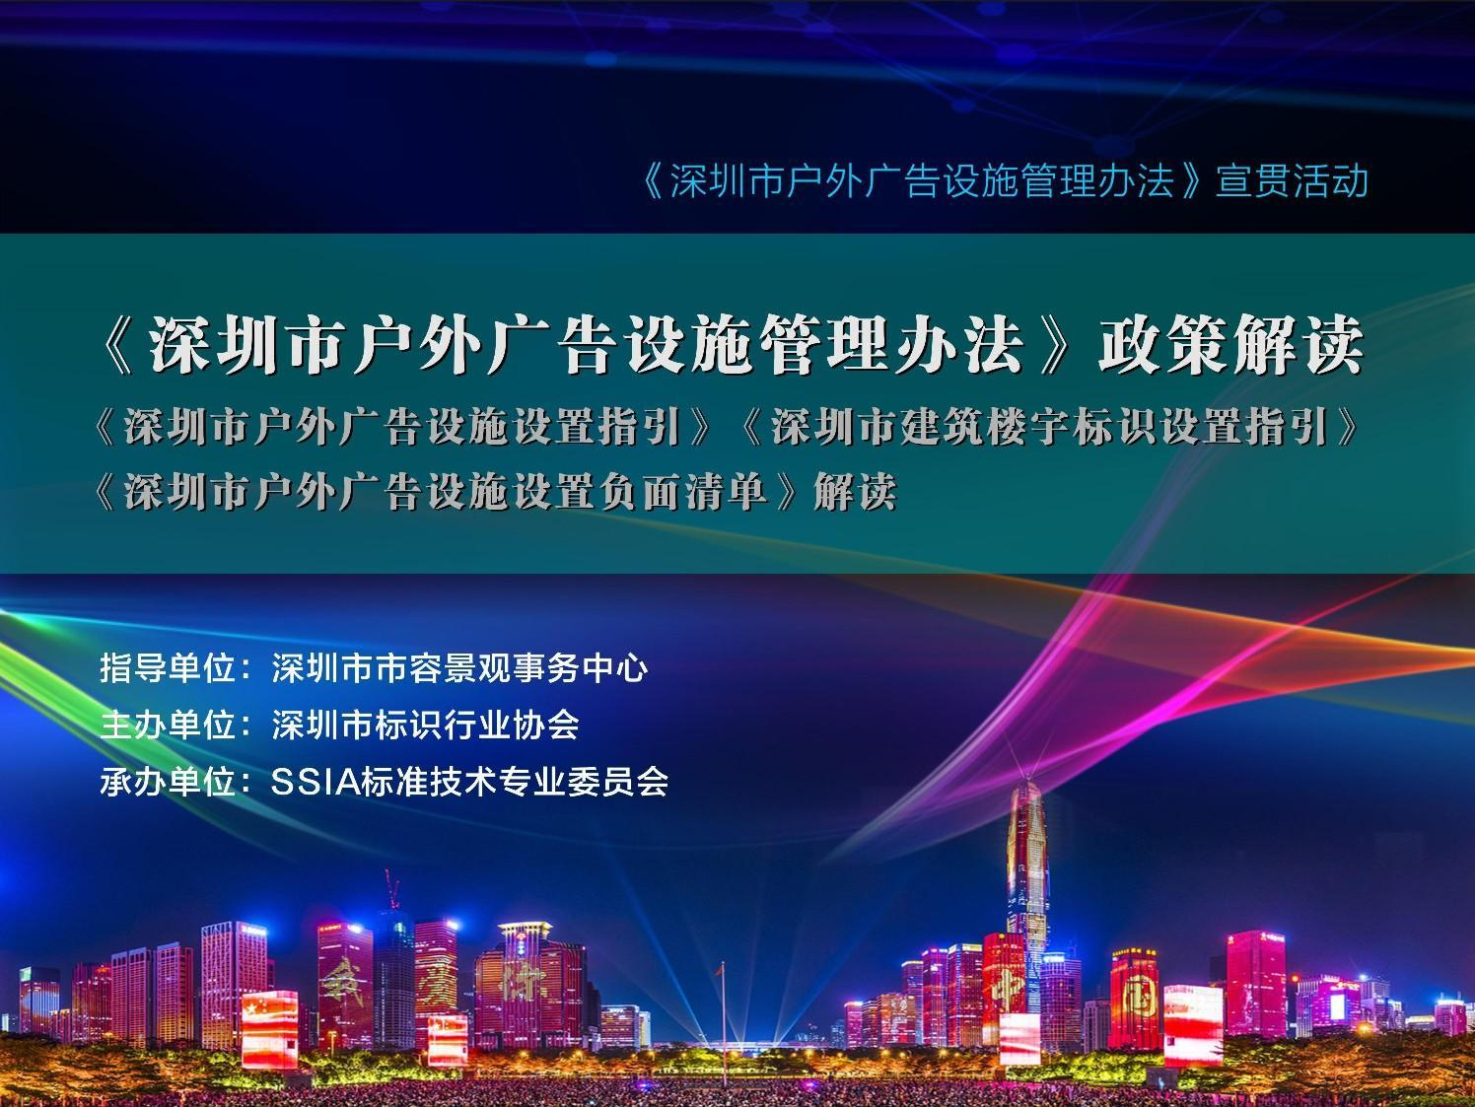

Slide 2
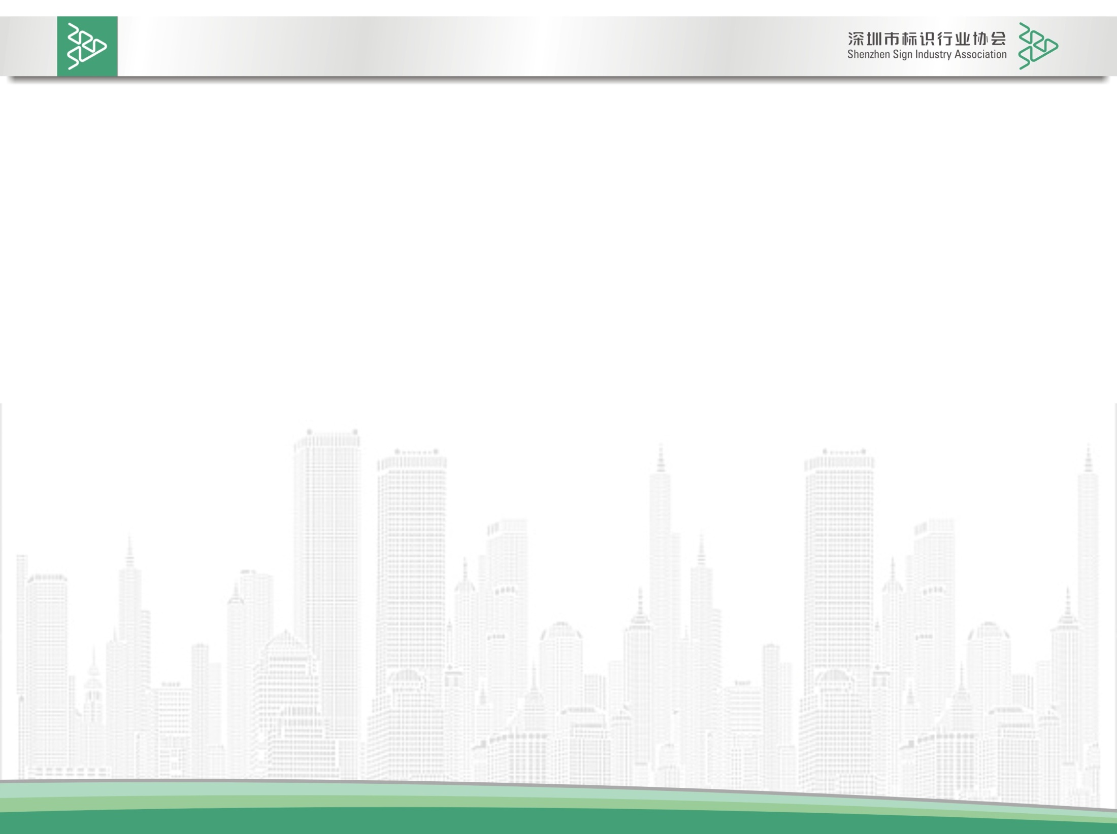
《深圳市户外广告设施管理办法》宣贯活动
►深圳市标识行业协会简介
深圳市标识行业协会，是中国首家标识行业专业机构。
深圳市标识行业协会，经深圳市民政局批准注册，在深圳市人民政府相关职能部门的业务指导下，由深圳市从事标识规划、设计、制作、安装的相关企业自愿联合成立的地方性、行业性、非营利性的社会组织。
深圳市标识行业协会成立于2010年，现有会员约240家，是中国标识行业首个5A级协会；创办标识三大盛会“中国标识文化节”、“中国‘工匠杯’标识设计大赛”、“粤港澳大湾区标识文化周”；率先成立“专家委员会、党支部、标准化专业委员会、设计专业委员会”等分支机构；先后得到广东省财政厅、深圳市委宣传部、深圳市文体旅游局、深圳市龙岗区文化产业发展办公室等省市各部门大力支持和表彰的全国标识行业之首。
深圳市标识行业协会标准技术专业委员会，简称 SSIA标准技术专业委员会。成立于2018年3月，是中国第一家经标识行业协会成立的专业委员会，现有委员12人。深圳市标识行业协会会长崔云为深圳市户外广告管理咨询专家，在会长领导和支持下专委会积极开展与外地协会交流，分享经验；与设计委员会、制作委员会开展交流共享经验成果；与深圳市城市照明学会、深圳市广告协会及相关企业开展跨界交流学习；通过展览会、交流会等活动积极宣传扩大影响力。

Slide 3
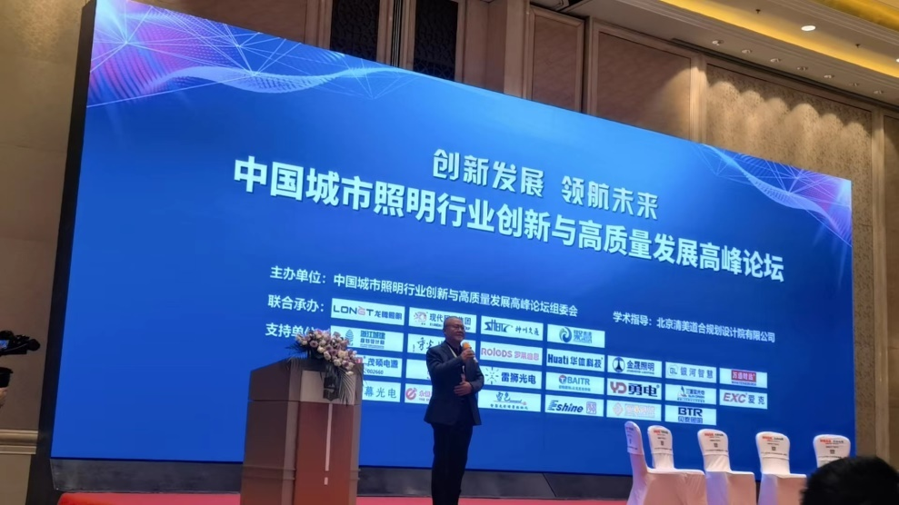
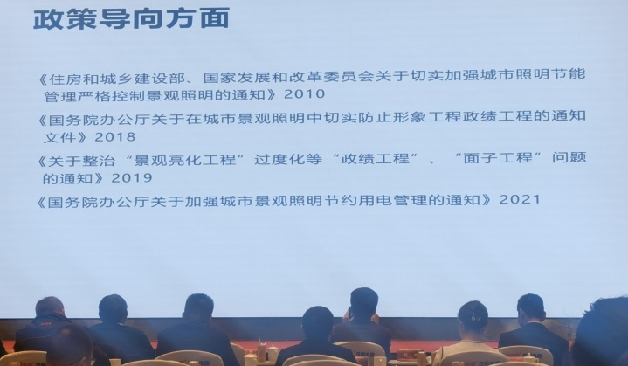
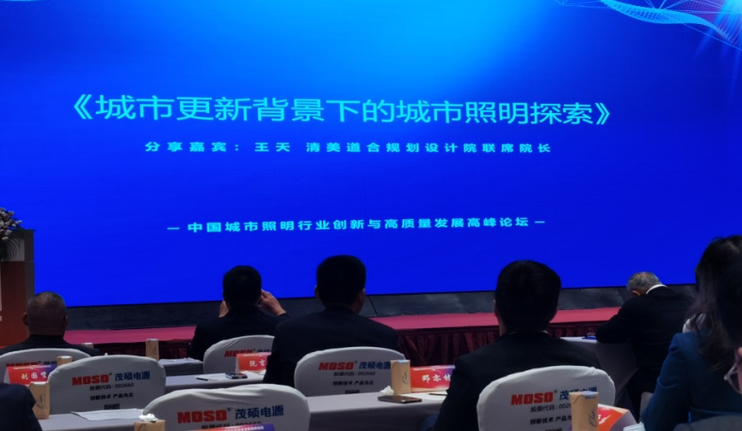
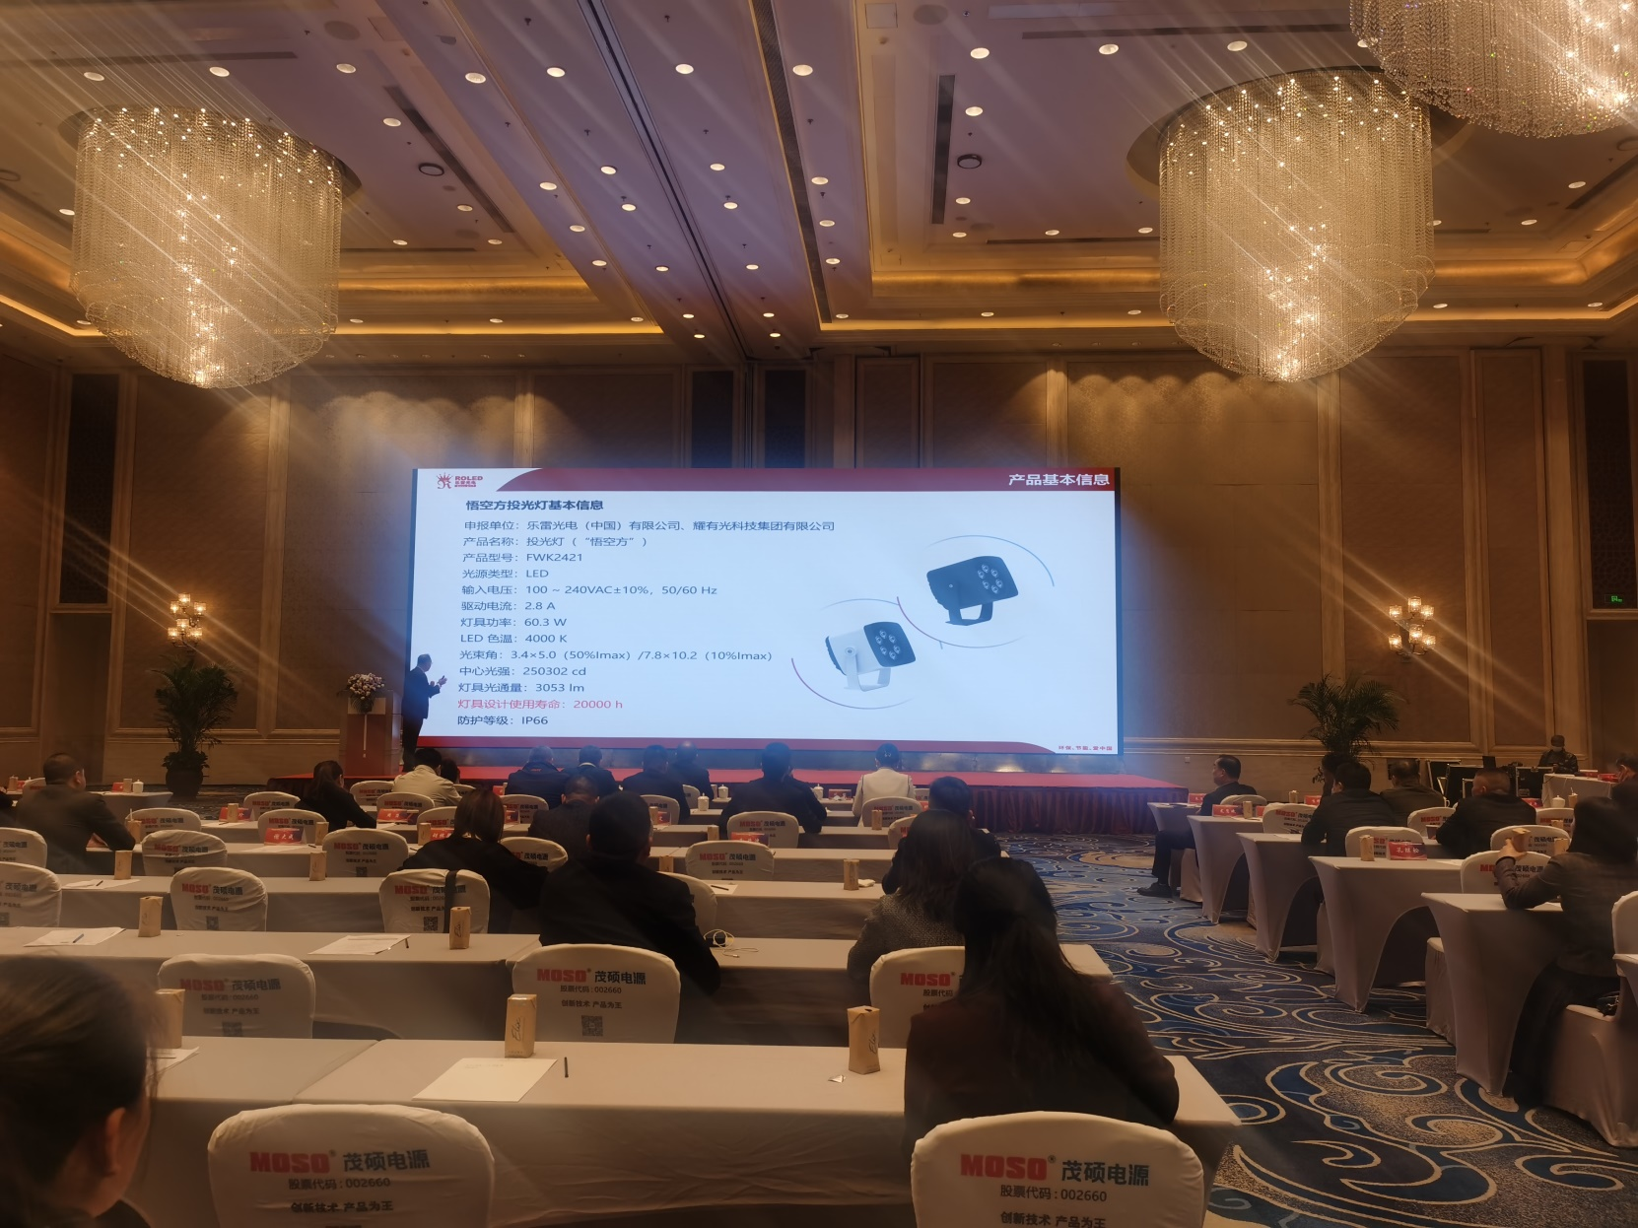
《深圳市户外广告设施管理办法》宣贯活动
►CSA 城市与文旅照明专委会年会：政策 . 突破 . 品质
上海市绿化和市容管理局 丁勤华
清美道合规划设计院 王天
乐雷光电(中国）有限公司 熊克苍

Slide 4
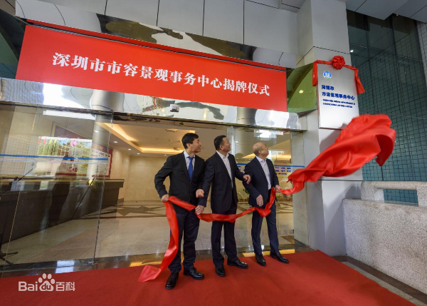
《深圳市户外广告设施管理办法》宣贯活动
►深圳市市容景观事务中心举行各所揭牌仪式
经深圳市委编委批复同意，原深圳市灯光环境管理中心正式更名为深圳市市容景观事务中心，在原有的城市道路照明、景观照明等相关职责上，新增户外广告、城市家具等管理的相关职责。
2022年11月17日上午，深圳市市容景观事务中心举行市容一到五所揭牌仪式。中心领导班子，综合部、人事部、各所相关负责同志共同参加揭牌仪式。

Slide 5
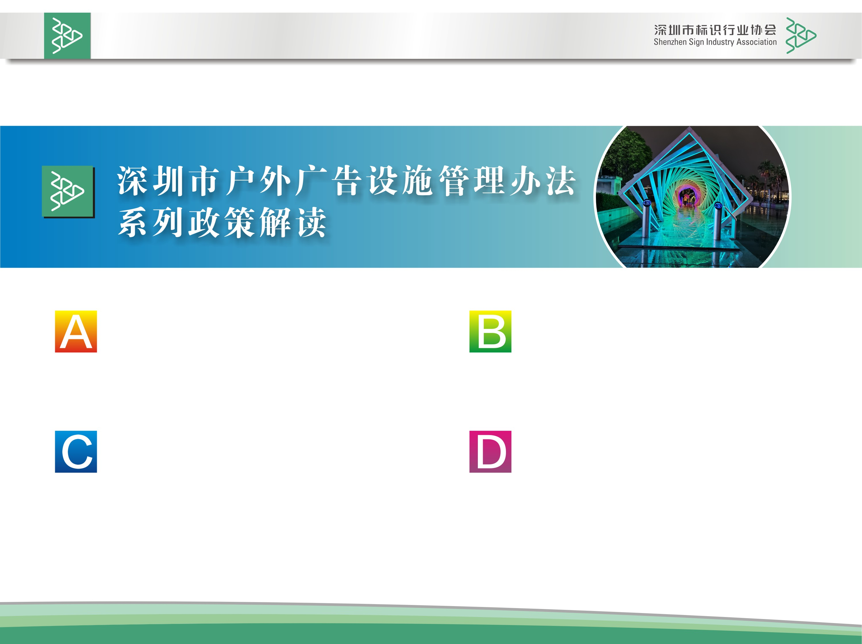
《深圳市户外广告设施管理办法》宣贯活动
《深圳市户外广告设施管理办法》解读
《深圳市户外广告设施设置指引》解读
《深圳市建筑楼宇标识设置指引》解读
《深圳市户外广告设施设置负面清单》解读

Slide 6
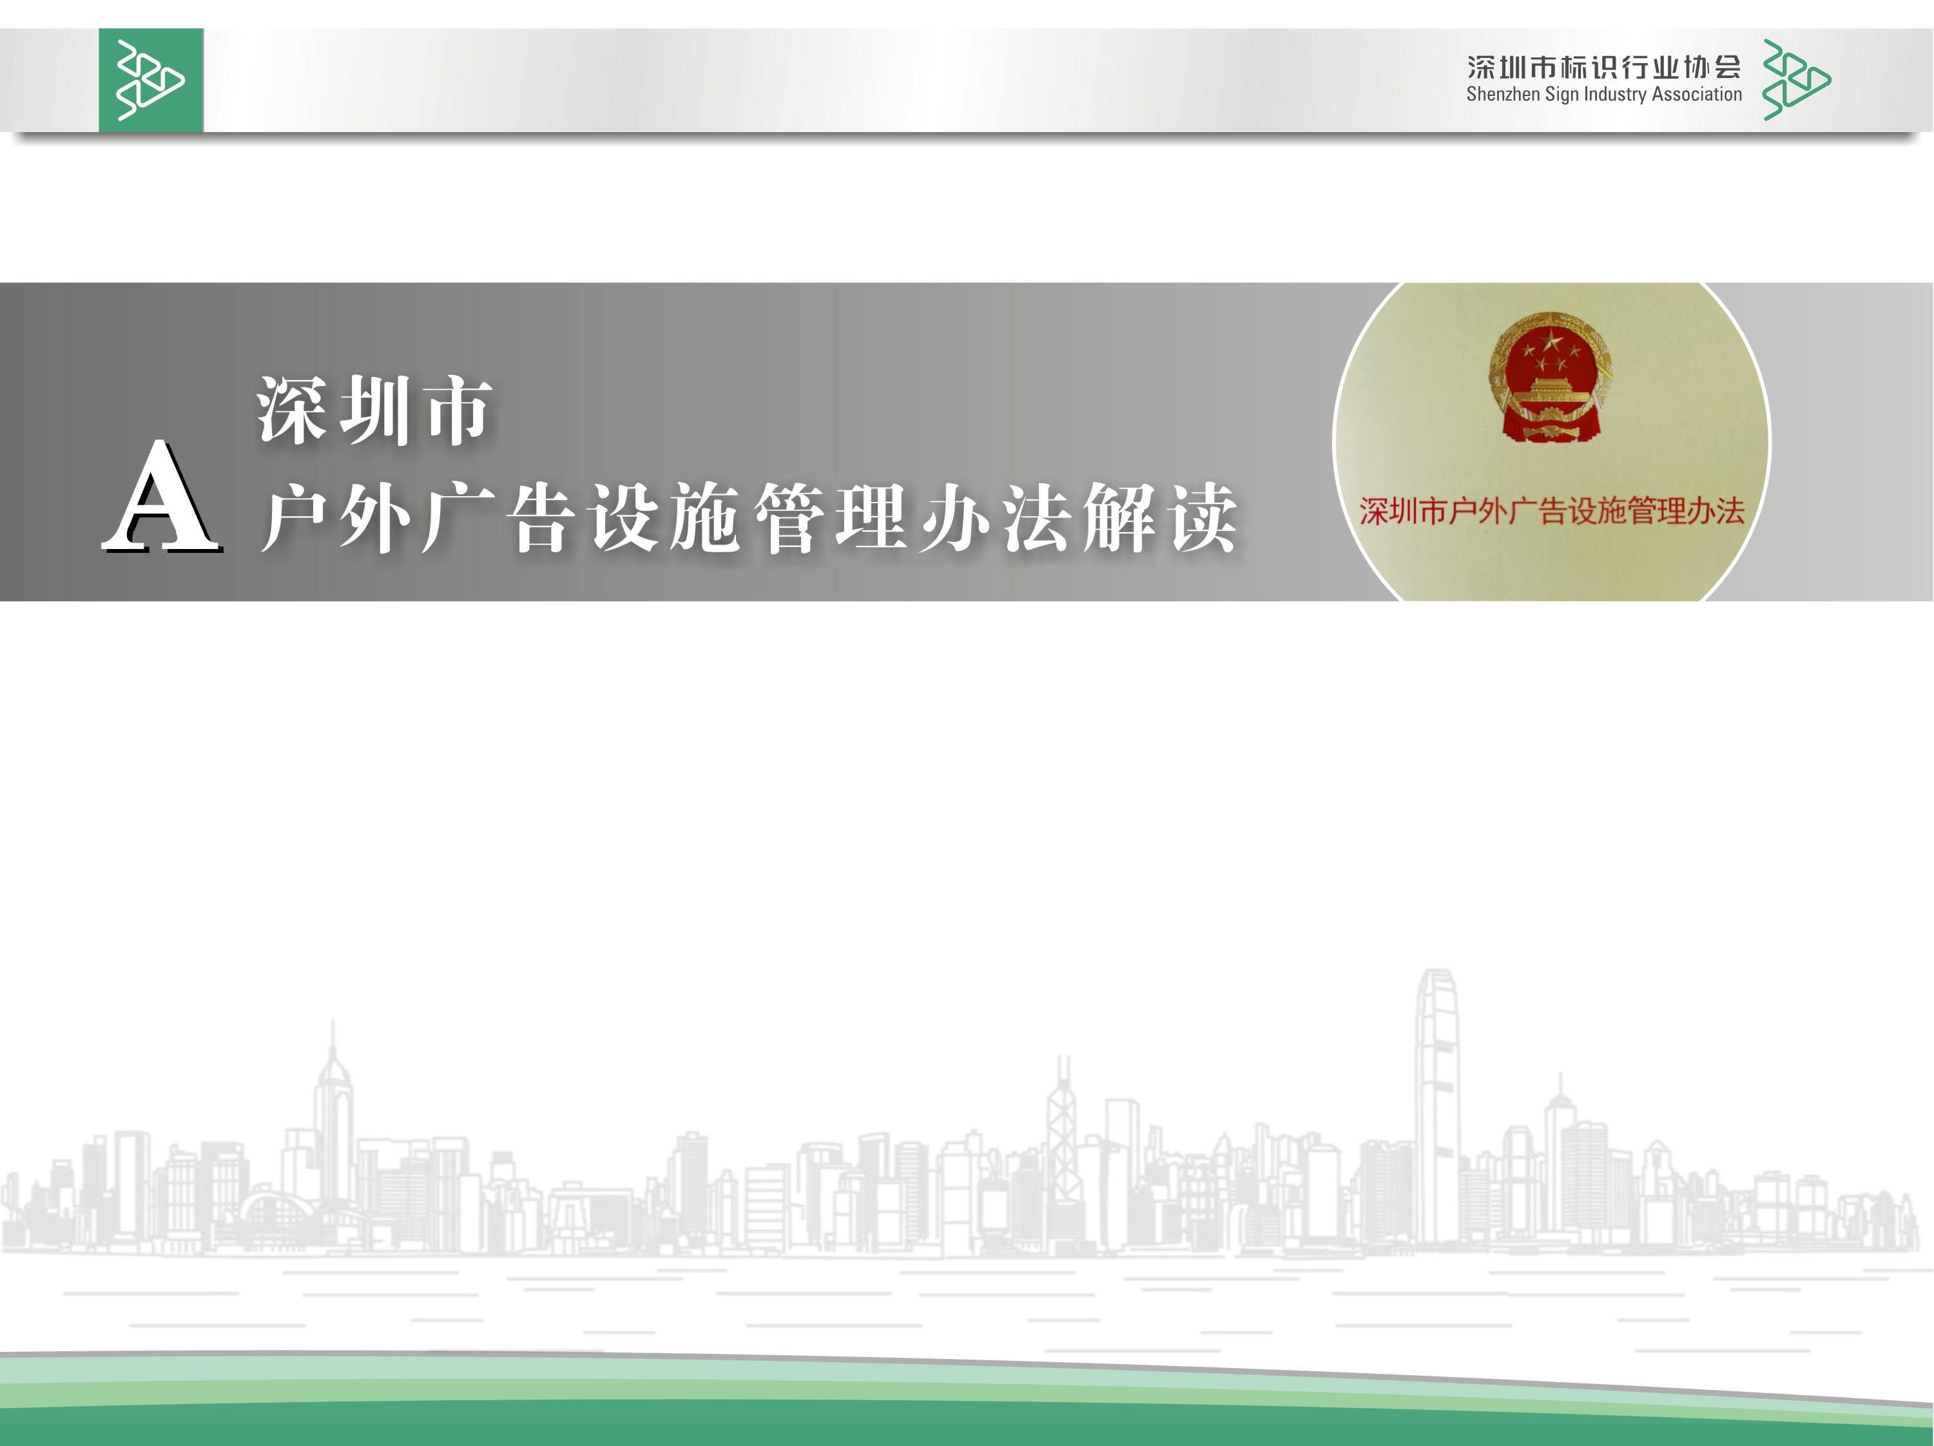
A《深圳市户外广告设施管理办法》政策解读
城市的建筑、绿化、道路、公共设施(交通、照明、通讯、消防等)、户外广告以及户外标识等，共同构成了城市的环境形象。户外广告标识和景观照明是城市环境形象构成中比较活跃的两个主要因素，二者之间有共性也有个性，他们之间既相互独立又相互依存。
为了贯彻落实习近平总书记关于城市治理体系和治理能力现代化的重要论述精神，落实“放管服”改革要求，把握好城市勃勃生机和秩序井然之间的关系，通过精细化的管理充分发挥城市活力，有必要进一步优化户外广告设施管理体制。《深圳市户外广告设施管理办法》（以下简称《办法》）公布，对户外广告设施定义、户外广告设施范围、审批程序等内容进行了明确规定。《办法》自2023年1月1日起施行。《深圳市户外广告管理办法》（以下简称原《办法》）同时废止。

Slide 7
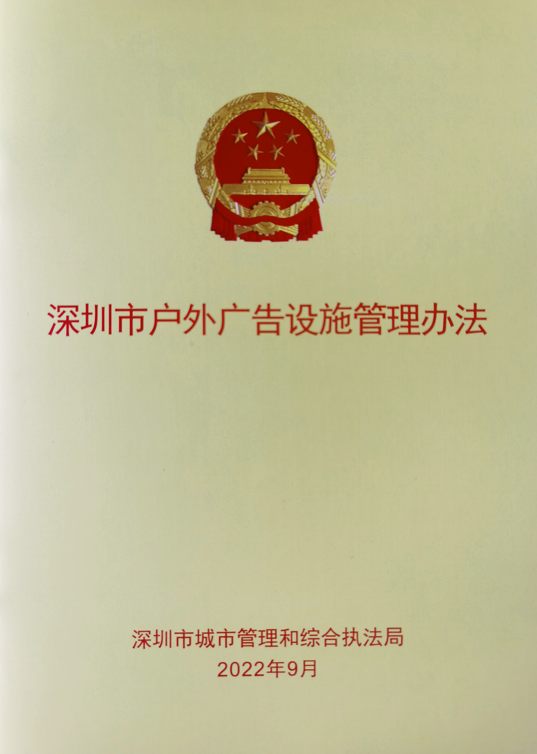
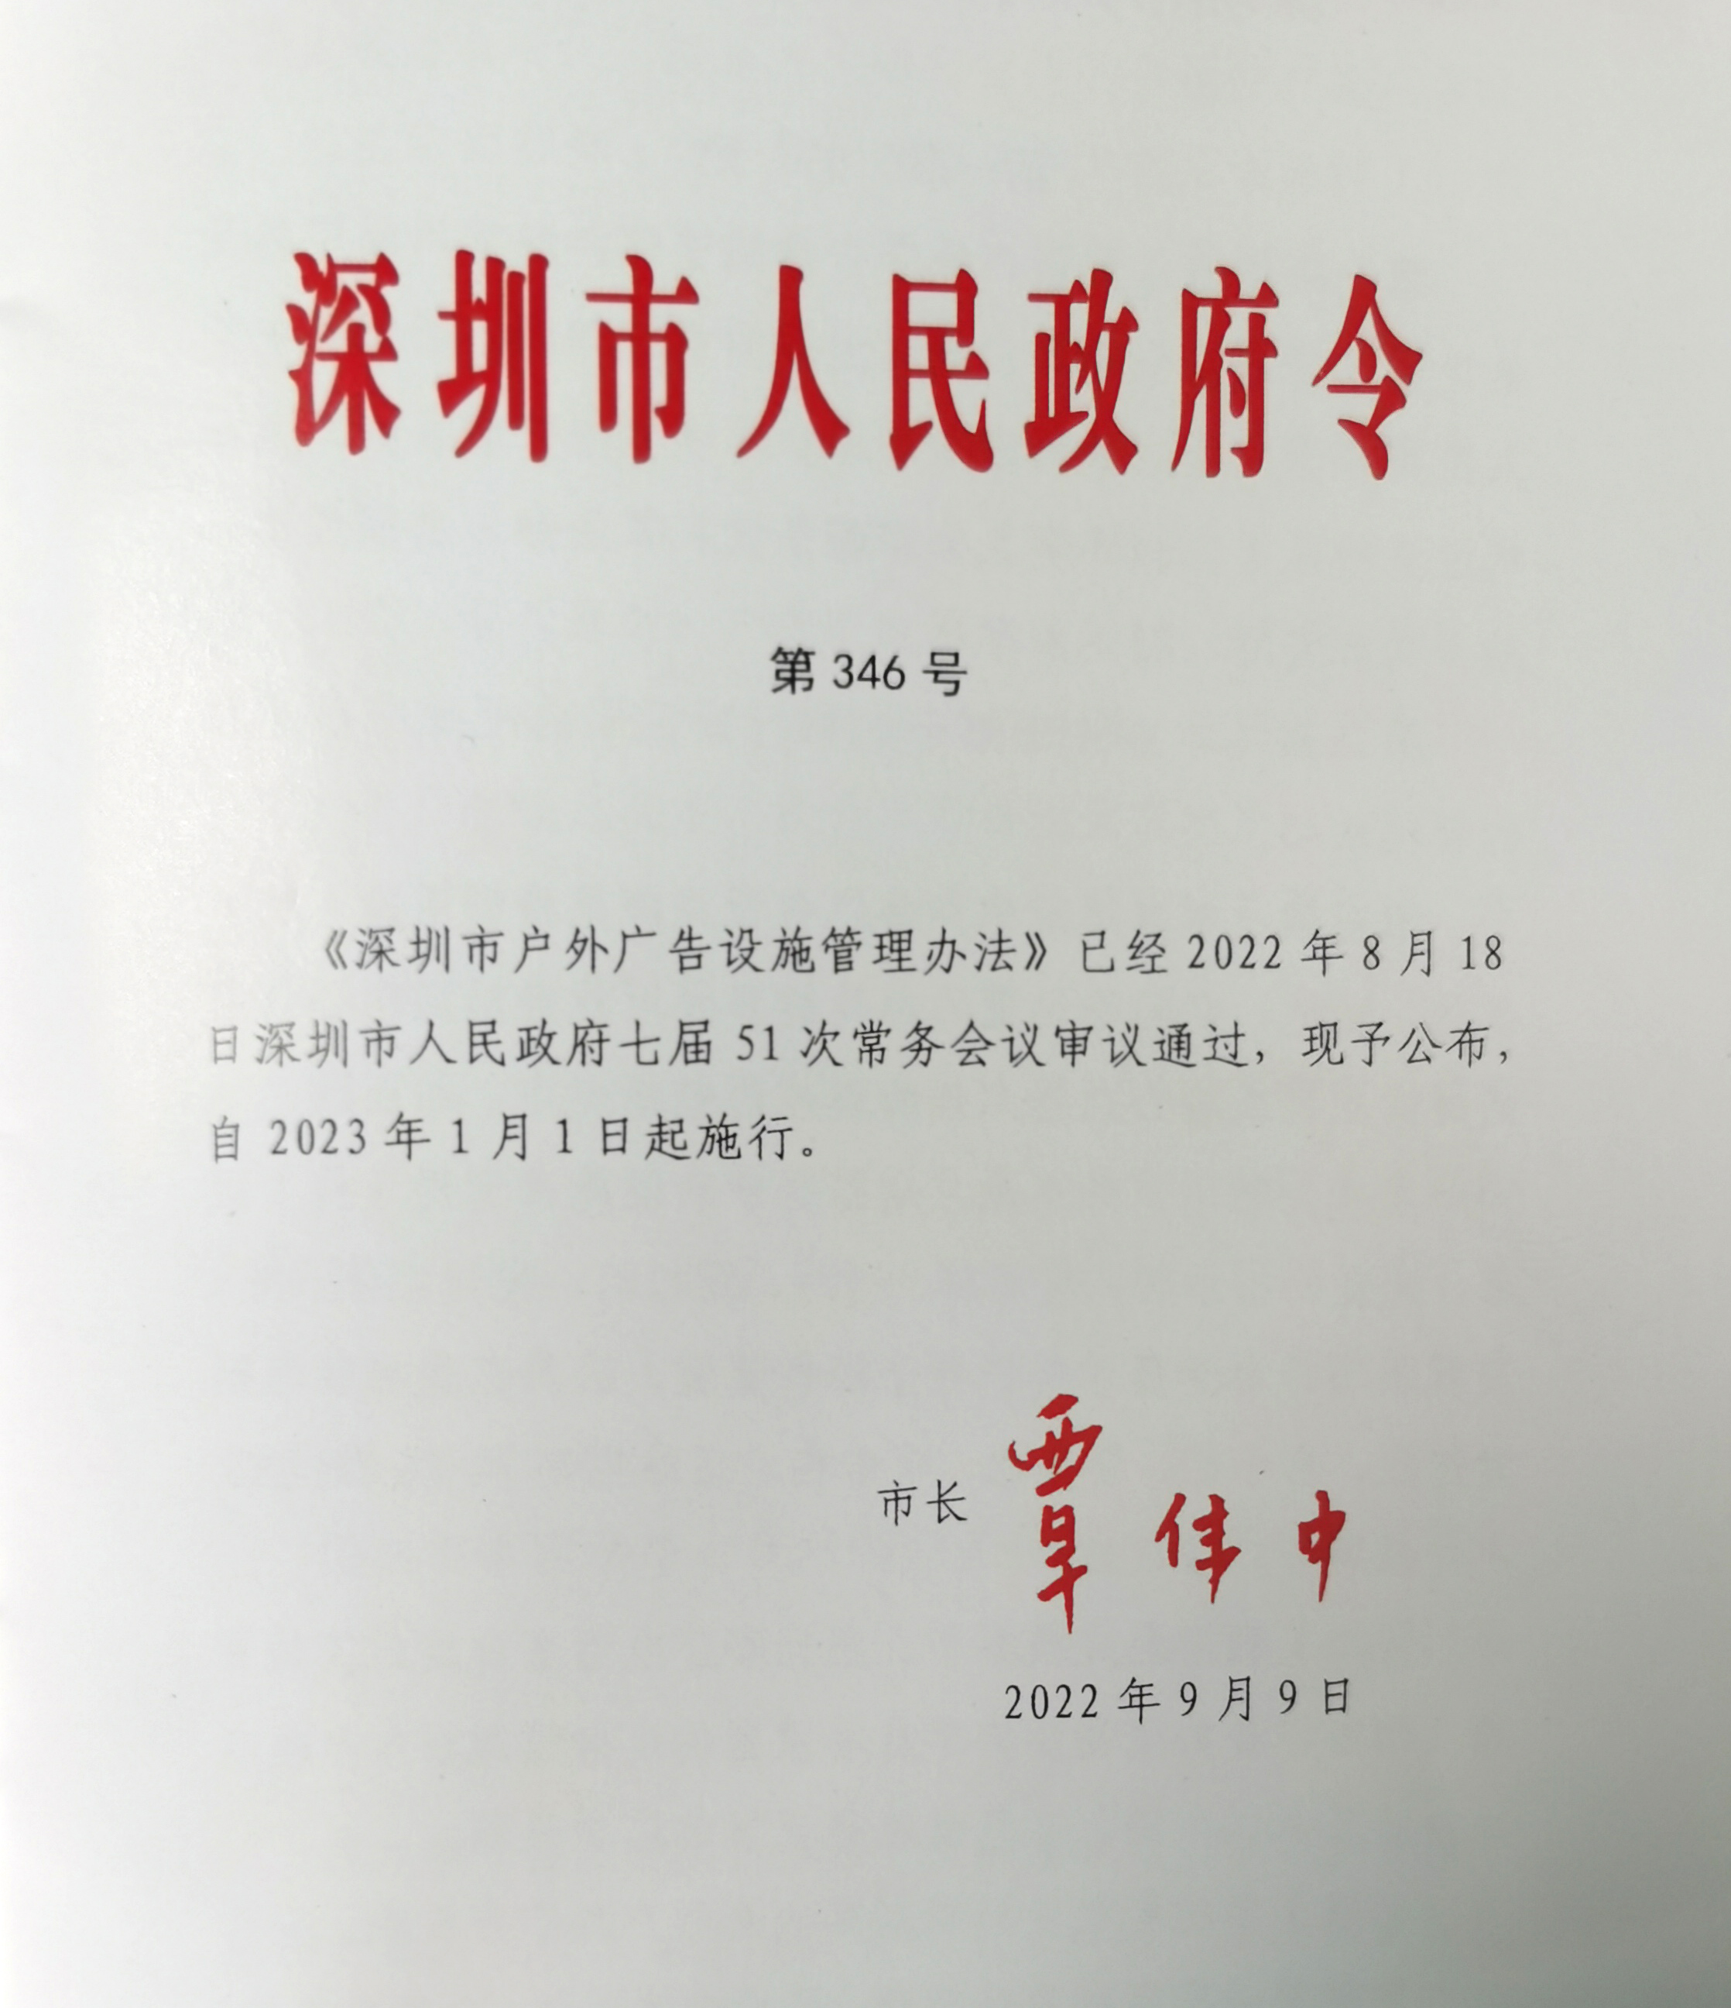
A 《深圳市户外广告设施管理办法》政策解读
►《深圳市户外广告设施管理办法》公布
《深圳市户外广告设施管理办法》已经2022年8月18日深圳市人民政府七届51次常务会议审议通过，现予公布，自2023年1月1日起施行。2013年7月深圳市人民政府令第251号发布，2018年1月深圳市人民政府令第303号修订发布的《深圳市户外广告管理办法》同时废止。

Slide 8
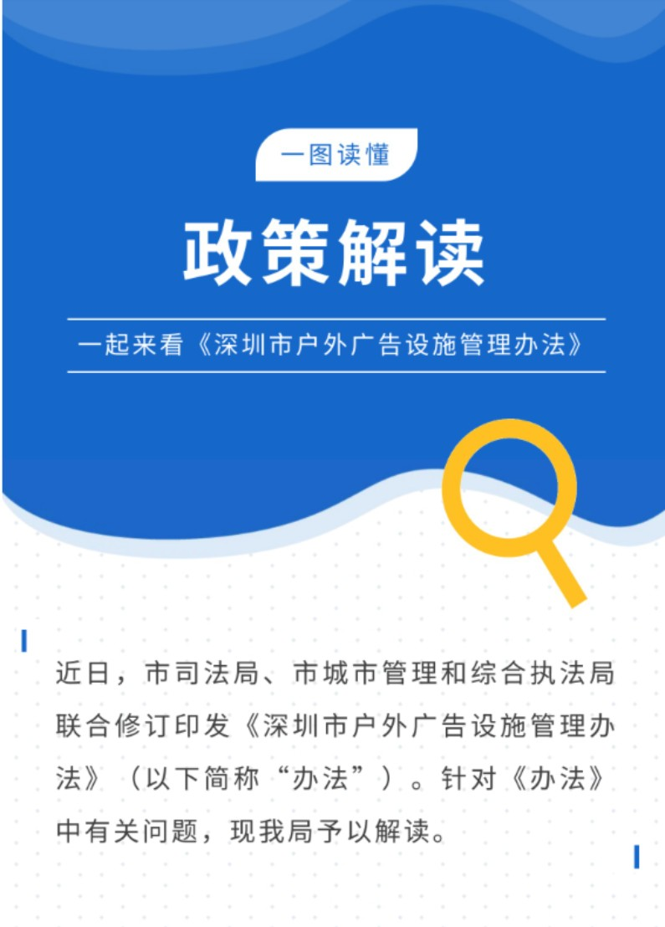
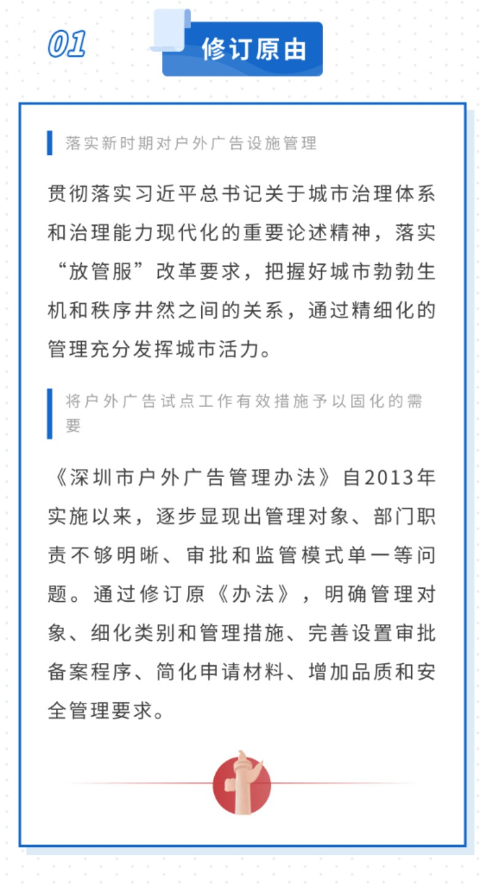
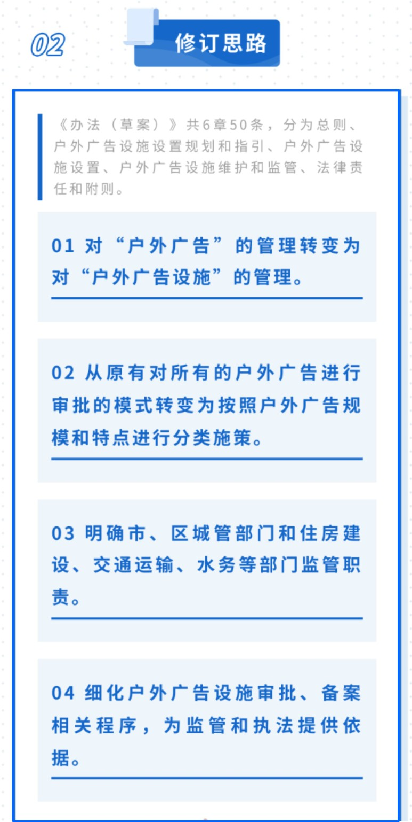
A《深圳市户外广告设施管理办法》政策解读
►《深圳市户外广告设施管理办法》的政策解读

Slide 9
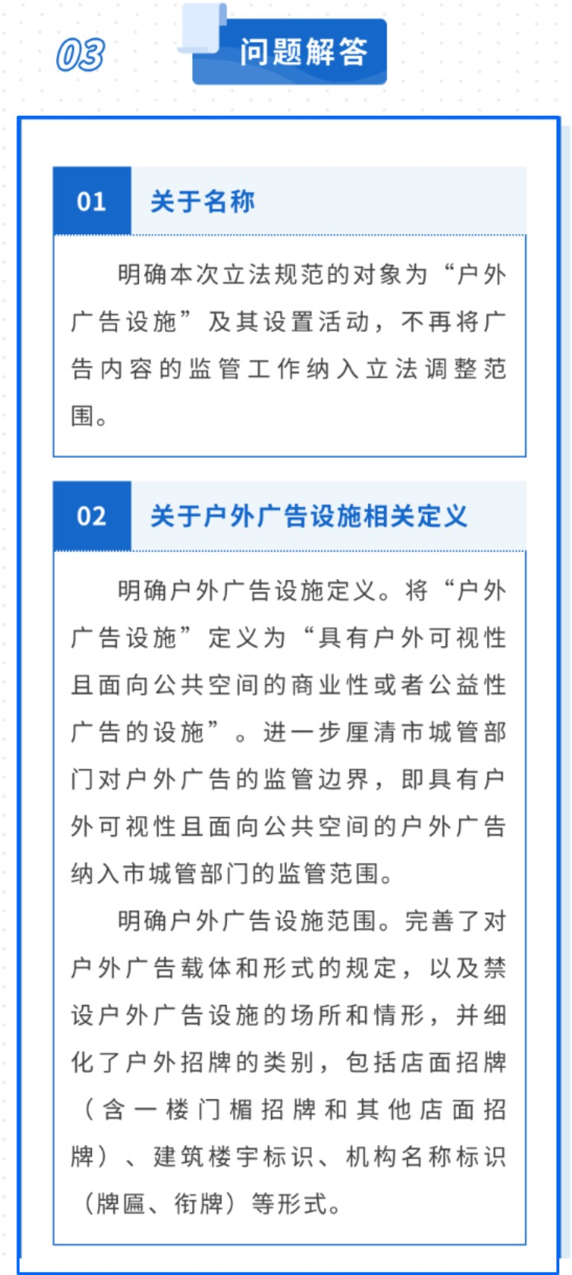
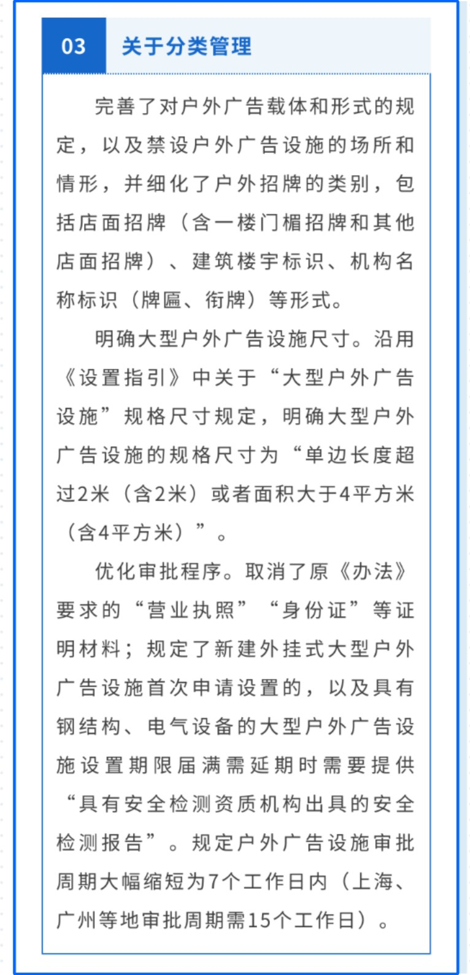
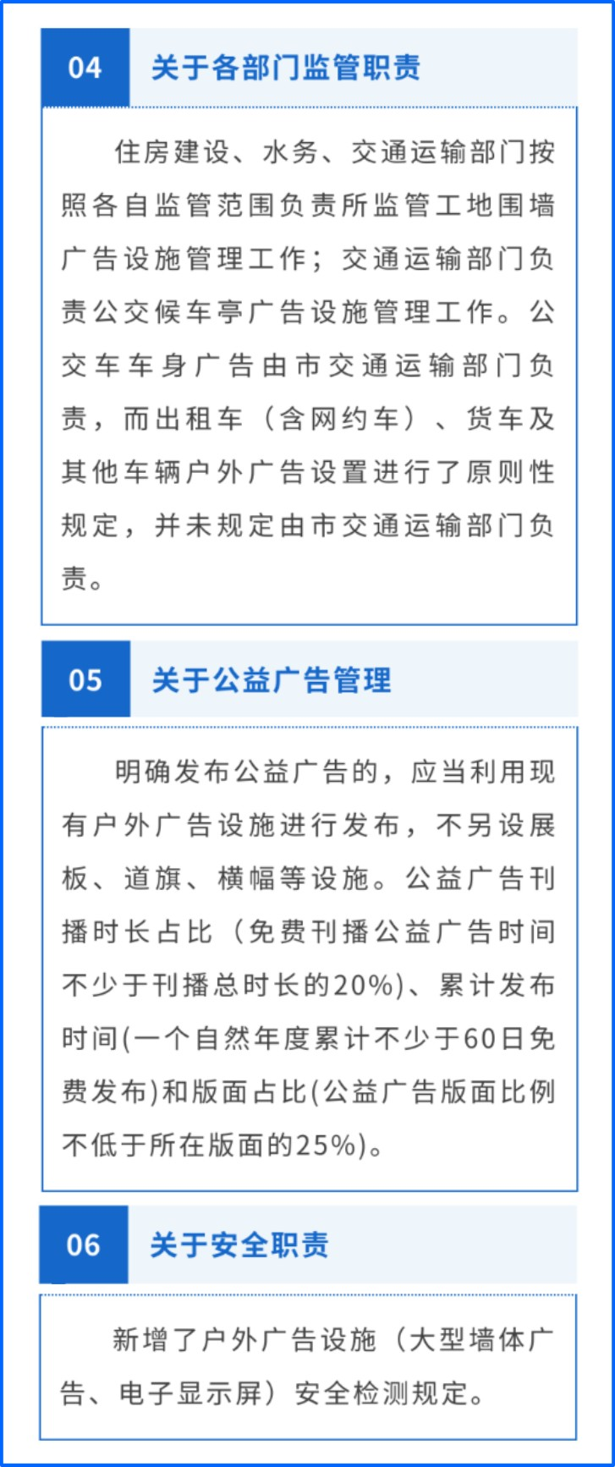
A《深圳市户外广告设施管理办法》政策解读

Slide 10

A《深圳市户外广告设施管理办法》政策解读
据了解，原《办法》的适用范围包括户外广告内容发布和广告设施管理。近年来，国家先后修订了《广告法》《城市市容和环境卫生管理条例》等法律法规，将户外广告内容和户外广告设施区分管理。
参照北京、上海、广州等地陆续出台法规、规章等专门针对户外广告设施的设置进行专门规范的做法，《办法》明确本次立法规范的对象为“户外广告设施”及其设置活动，不再将广告内容的监管工作纳入立法调整范围。
户外广告设施的定义可以从载体、形式、类型、位置、设施设置行为等多种维度作为切入点，但没有唯一标准。从便于行业管理和操作实际等角度考虑，《办法》将“户外广告设施”定义为“具有户外可视性且面向公共空间的商业性或者公益性广告的设施”，进一步厘清了市城管部门对户外广告的监管边界，即具有户外可视性且面向公共空间的户外广告纳入市城管部门的监管范围。

Slide 11

A《深圳市户外广告设施管理办法》政策解读
为了避免“一刀切”的管理，《办法》在兼顾大型户外广告安全管理和实际需求的同时，明确了对设置大型户外广告设施的予以审批，一楼门楣招牌予以备案，以及非大型户外广告、公交车、出租车（含网约车）、货车及其他车身广告按照设置指引要求自行设置，工地围墙广告设施和公交候车亭广告设施按照有关部门要求设置等不同的管理措施。
《办法》结合证明事项清理要求，取消了原先要求的“营业执照”“身份证”等证明材料；同时，考虑到加强大型户外广告设施的安全保障，规定了新建外挂式大型户外广告设施首次申请设置的，以及具有钢结构、电气设备的大型户外广告设施设置期限届满需延期时需要提供“具有安全检测资质机构出具的安全检测报告”。
此外，《办法》还规定，户外广告设施审批周期大幅缩短为7个工作日内。

Slide 12

A《深圳市户外广告设施管理办法》政策解读
原《办法》对利用户外广告设施发布公益广告的规定过于笼统，在操作上缺乏明确规定。为此，《办法》延续了《关于进一步加强户外公益广告宣传工作的实施办法》（深府办函〔2012〕78号）、《深圳市公益广告促进和管理暂行办法》（深宣通〔2019〕42号）等做法，明确发布公益广告的，应当利用现有户外广告设施进行发布，不另设展板、道旗、横幅等设施。
为了兼顾可操作性和设置人宣传公益广告的积极性，《办法》同时规定了公益广告刊播时长占比（免费刊播公益广告时间不少于刊播总时长的20%)、累计发布时间(一个自然年度累计不少于60日免费发布）和版面占比（公益广告版面比例不低于所在版面的25%）。

Slide 13
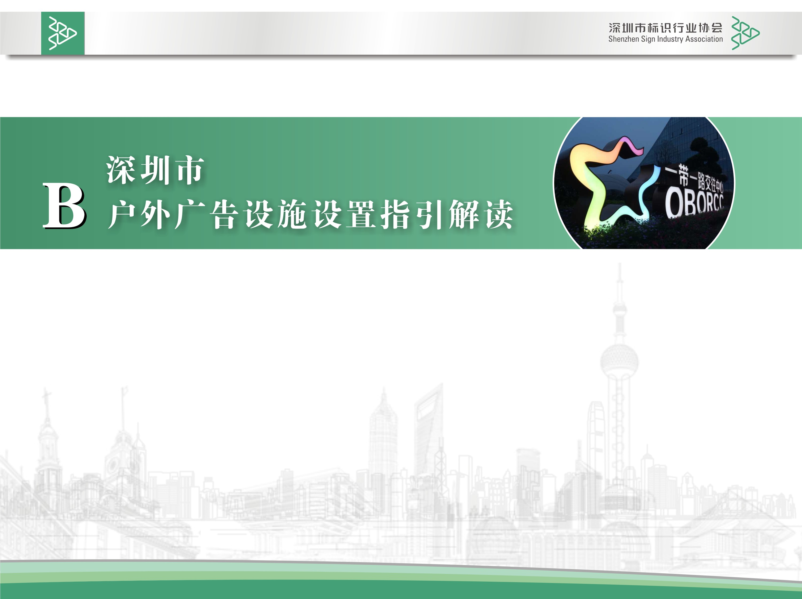
B 深圳市户外广告设施设置指引/新政解读
户外广告是城市形象的窗口，像一座城市的“皮肤”，彰显着这座城市的气质、个性、品位。2021年8月27日，经深圳市政府审定，市城管和综合执法局、市交通局联合印发了《深圳市户外广告设施设置指引》(以下简称《新指引》)，该指引自2021年8月27日起施行。新《指引》中界定了户外广告牌的禁设区域和禁设类型，划好监管红线。同时，新增公路两侧设置要求，增补互动广告、裸眼3D广告等新的户外广告形式。新《指引》承接了《深圳市户外广告管理办法》的修订，进一步完善了法律法规-设置规划-技术规范-管理政策四位一体的户外广告设施管理制度体系，展现了深圳户外广告设施治理新模式。

Slide 14
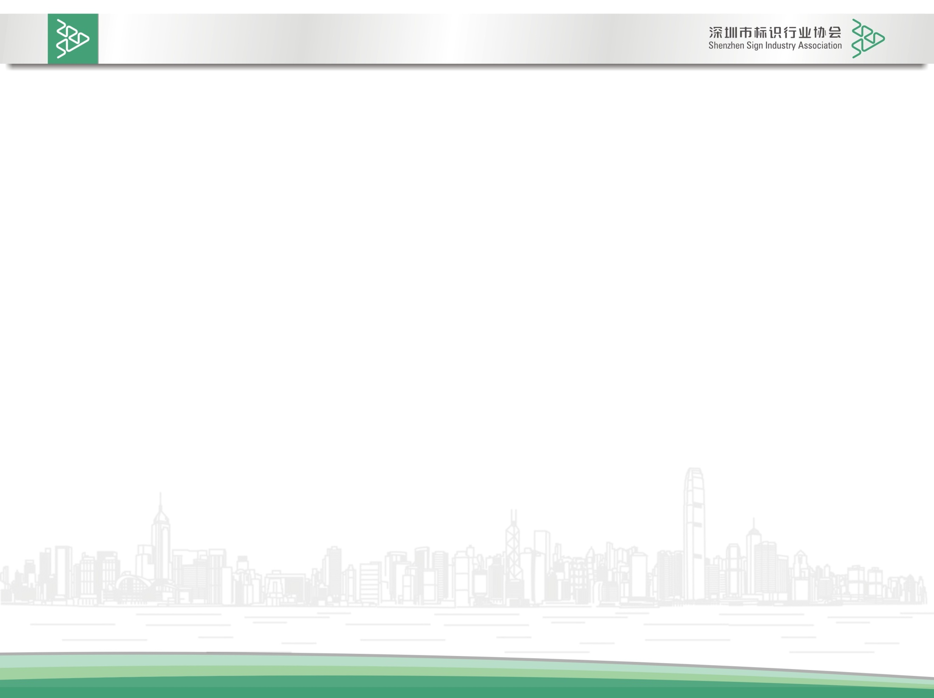
B 深圳市户外广告设施设置指引/新政解读
B.01 《深圳市户外广告设施设置指引》目 录
1 总则
2 定义与分类
3 通用规定
3.1 基本要求；3.2 禁止条款；3.3 安全管理要求；3.4 照明要求；3.5 动/静态展示广告要求；3.6 外观要求 ；3.7 公路两侧户外广告设施设置要求；3.8 临时性户外广告设施设置要求。
4 商业性和公益性户外广告设施设置具体规定
4.1 依附于建筑物的广告设施；4.2 落地式广告设施；4.3 其他类型及形式的广告设施。
5 户外招牌设置具体规定
5.1 通用规定；5.2 店面招牌设置的具体规定；5.3 建筑楼宇标识设置的具体规定；5.4 机构名称标识（牌匾）设置的具体规定。
6 制作、安装及维护
6.1 材料及电器件要求；6.2 设计要求；6.3 施工及验收规定；6.4 维护与检测规定。

Slide 15
B 深圳市户外广告设施设置指引/新政解读
B.02 《深圳市户外广告设施设置指引》新政解读
与2013年7月10起试行的《深圳市户外广告设置指引》（以下简称旧《指引》）相比，新《指引》有七大主要修订重点：
A 02.1 管控目标改变：从“减量化、高端化、合法化”调整为“规范化、品质化、特色化”，尤其注重“保护城市风貌，强化城市特色”突出“文化感、特色感和历史感”
A 02.2 强化安全监管，细分安全责任。
A 02.3 界定禁设区域和禁设类型，划好监管红线：四类禁设区域，包括城市空间管制禁建区、水域、生态控制区及特殊用地。
A 02.4 新增公路两侧设置要求，实现全域管理。
A 02.5 新增制作、安装和维护要求，实现全周期管理。
A 02.6 调整完善分类体系，实现全类型管控——增补户外广告新形式：裸眼3D、增强现实（AR）。
A 01.7 完善相关设置指标，实现精细化管理。

Slide 16
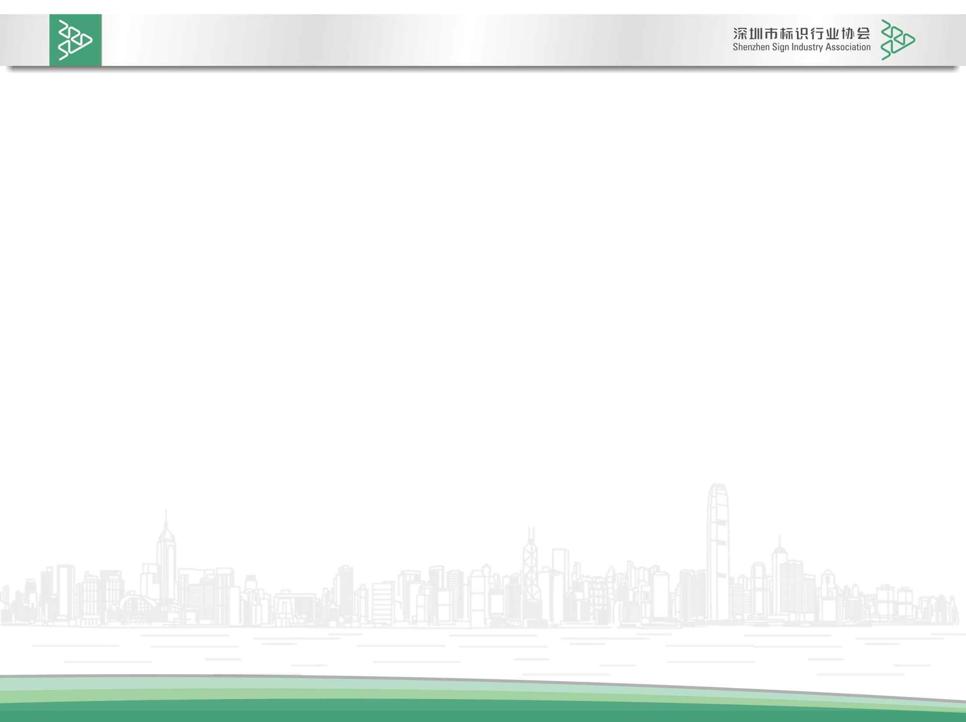

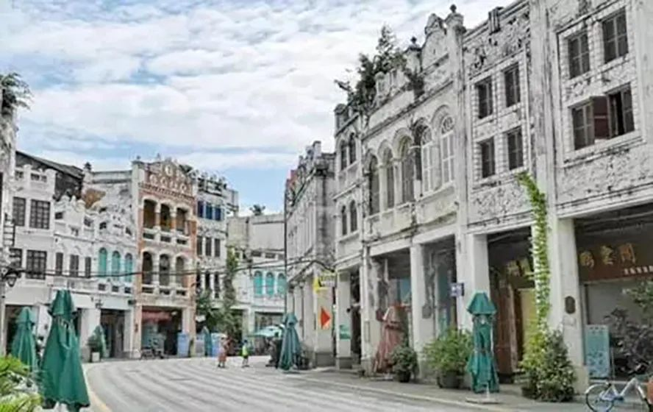
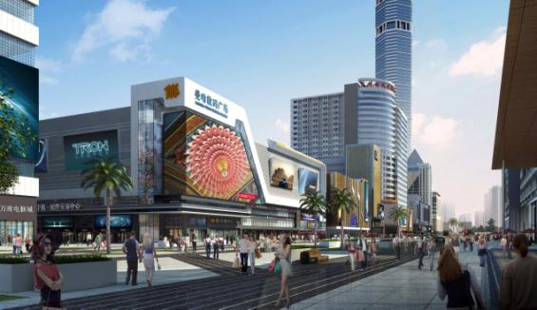
B 深圳市户外广告设施设置指引/新政解读
B.02.1
管控目标改变：从“减量化、高端化、合法化”调整为“规范化、品质化、特色化”，尤其注重“保护城市风貌，强化城市特色”突出“文化感、特色感和历史感”
新《指引》提出，禁止依附于骑楼外柱及外柱间设置户外广告；仅允许户外招牌设置于门店经营范围内。依附于建筑物设置的户外广告设施不应外露支架（含结构支撑件），具有发光装置的户外广告设施不应外露发光灯具。

Slide 17

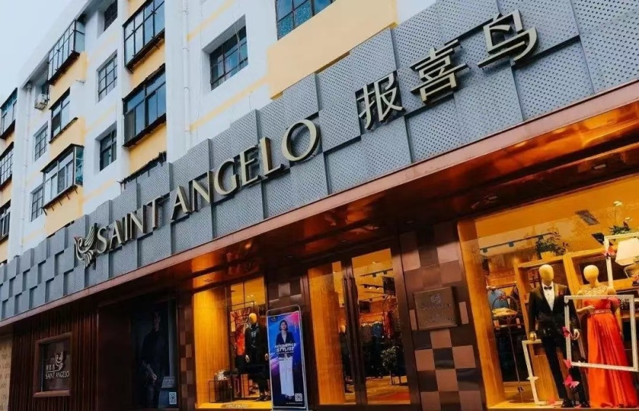
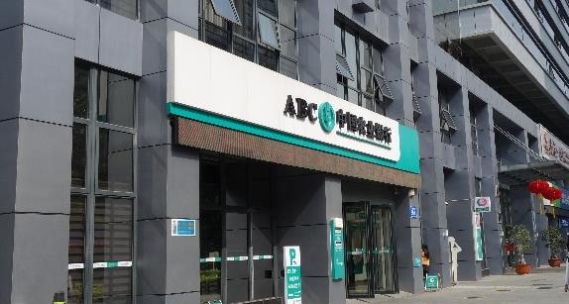
B 深圳市户外广告设施设置指引/新政解读
B.02.2
设置人是户外广告设施的安全管理主体责任人；业主或者物业服务企业履行户外广告设施日常安全监督义务；户外广告施工前，须办理小散工程和零星作业安全生产备案手续，新指引增加6 制作、安装及维护章节。
户外广告设施实施安全检测制度；一楼门楣招牌实行安全承诺制度。
禁止在危房或可能危及建筑物和设施安全的位置设置户外广告设施。

Slide 18

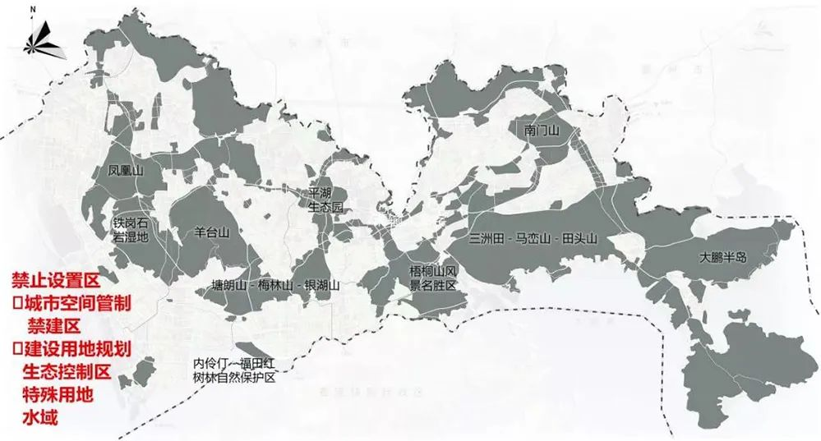
B 深圳市户外广告设施设置指引/新政解读
B.02.3.1
规划分区：活力展示区1、2等级、一般设置区、特色地区、禁止设置区。四类禁设区包括城市空间管制禁建区、水域、生态控制区及特殊用地。

Slide 19
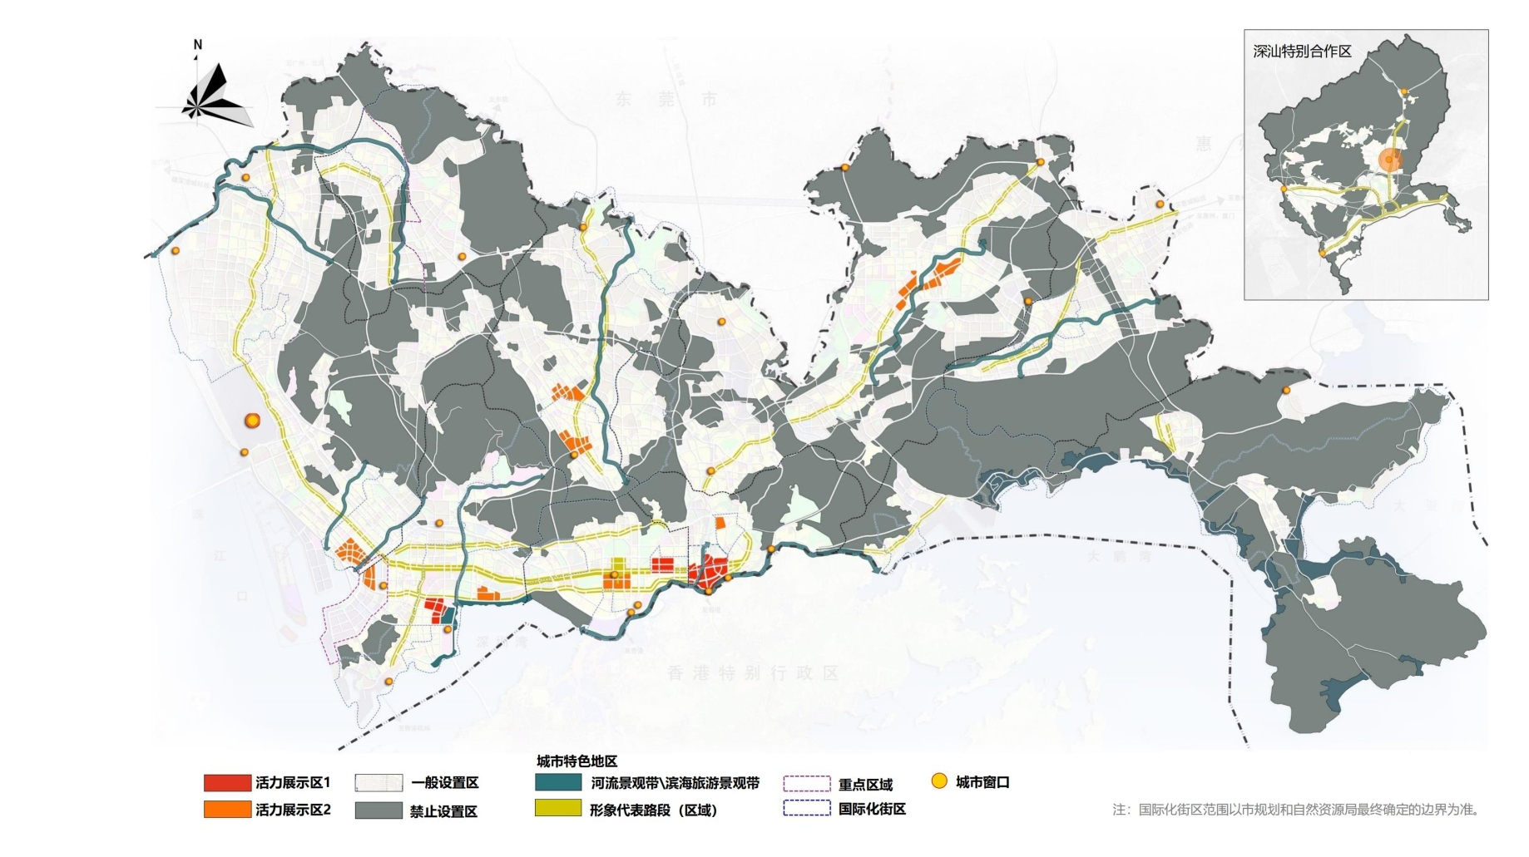
B 深圳市户外广告设施设置指引/新政解读
B.02.3.2
新《指引》实行分区分类指引，商业特别活跃的区域总面积指标由“辖区控制性规划”和“设计方案”确定，以“安全美观”为基石不设上限；一般区域户外广告设施总面积上限由40%下调至20%。

Slide 20
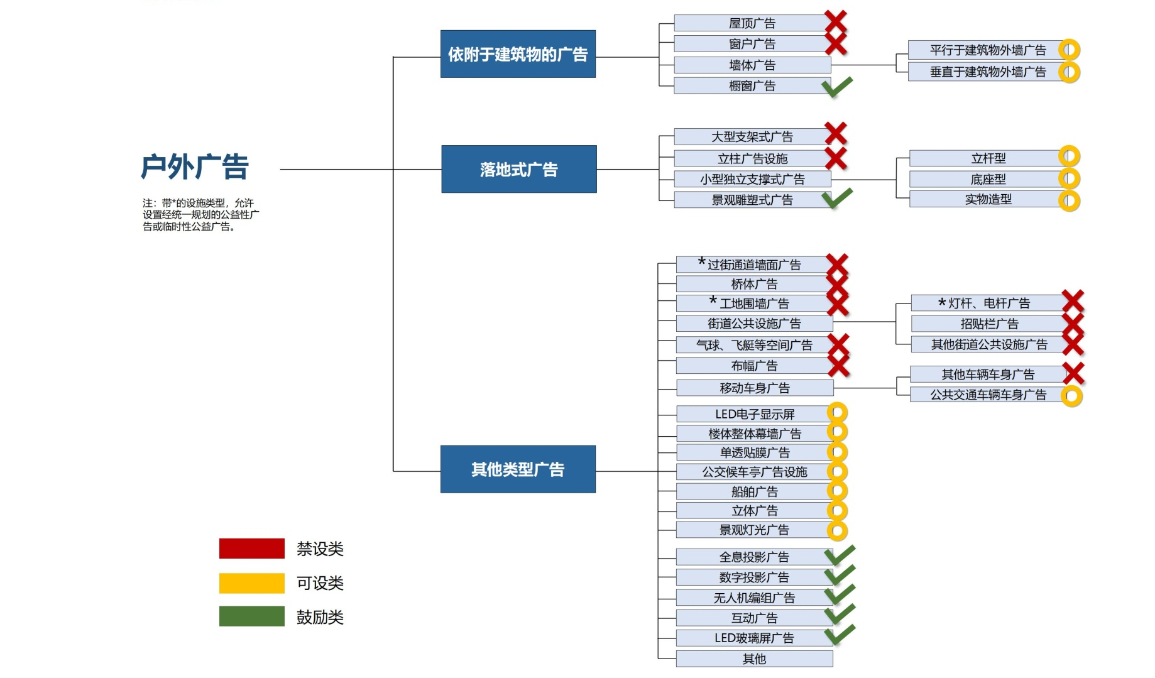
B 深圳市户外广告设施设置指引/新政解读
B.02.3.3
新《指引》禁止设立屋顶广告、立柱广告、支架式广告、布幅广告等13类广告形式。

Slide 21

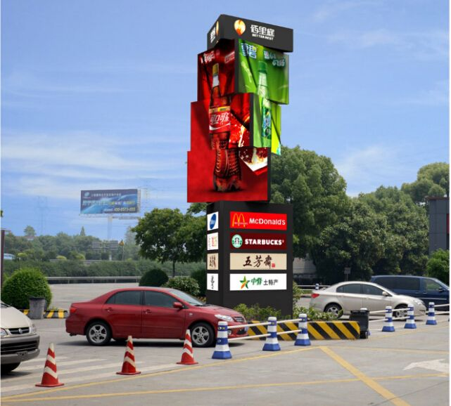
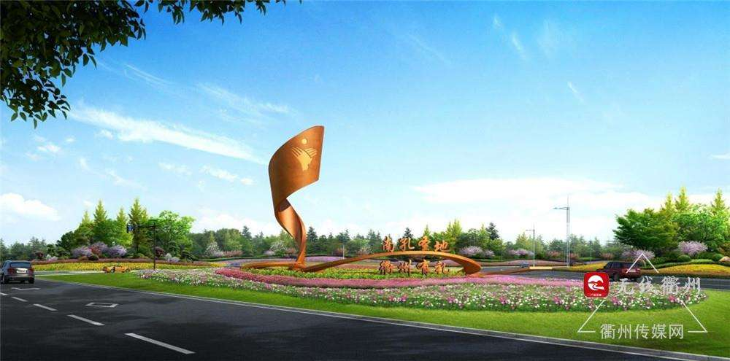
B 深圳市户外广告设施设置指引/新政解读
B.02.4
自2020年2月15日起，“公路两侧设置广告标牌设施审批和规划”由广东省交通运输厅下放至深圳市。新《指引》新增公路两侧户外广告设施设置要求，可设置区域包括服务区、收费站区和其他经专项规划确定的城市出入口区域；数量规定为服务区单侧设置不超过 4 个，同一个收费站区域仅允许设置1种类型，城市出入口同一区域内景观雕塑式广告设施不超过 2 处。

Slide 22
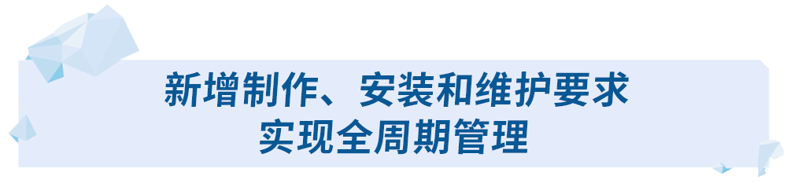
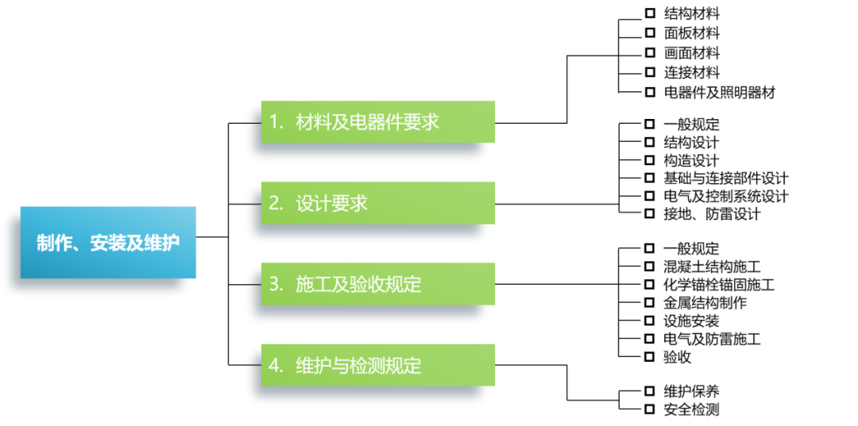
B 深圳市户外广告设施设置指引/新政解读
B.02.5
新《指引》参照住房城乡建设部颁布实施的《城市户外广告和招牌设施技术规范》，对户外广告设置全流程进行规范，包括户外广告设施的材料及电器件、结构构造设计、施工及验收、维护与检测等4个方面。

Slide 23

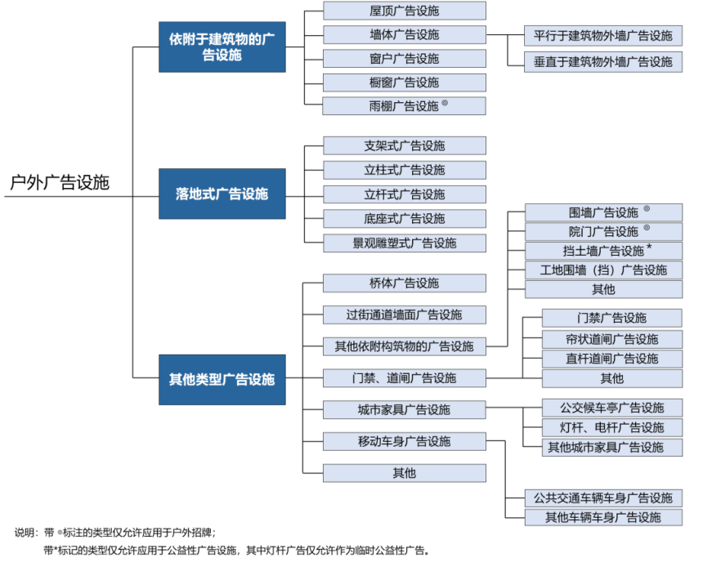
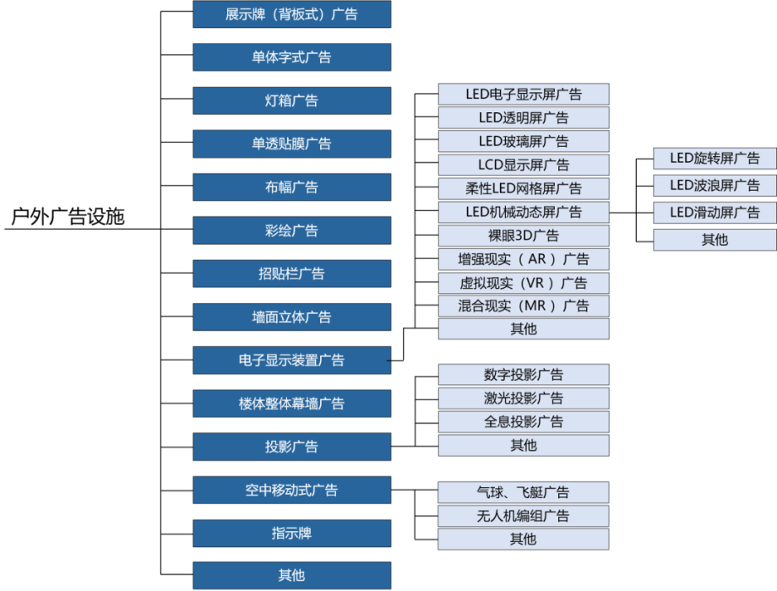
B 深圳市户外广告设施设置指引/新政解读
B.02.6
旧《指引》为18类，未纳入新广告形式，新《指引》按照载体和形式梳理，调整为2大类65小类，同时增补互动广告、裸眼3D广告等新技术、新媒体新的户外广告形式。按载体分25类，按形式分40类，增补户外广告新形式裸眼3D广告和增强现实（AR）广告。

Slide 24

B 深圳市户外广告设施设置指引/新政解读
B.02.7
新《指引》实行分区分类指引，商业特别活跃的区域总面积指标由“辖区控制性规划”和“设计方案”确定，以“安全、美观”为基石不设上限；一般区域户外广告设施总面积上限由40%下调至20%。此外，新《指引》删除15条与专项规划重复或矛盾的条款。鼓励多样化设置，塑造城市风貌景观。优化条款50条，增补条款45条；优化增补指标35个，删除影响创意、创新的“一刀切”指标5个。
结束语：随着北京带头叫停统一招牌户外广告，多地相继出台了户外广告实施新规。户外广告是城市化进程的重要现象，应与城市形象建设具有整体性，使户外广告真正作为一种艺术形式和有效方法装点城市。期望未来这个能更规范化，让户外广告更为有效地为塑造城市形象，发挥应有的作用。

Slide 25
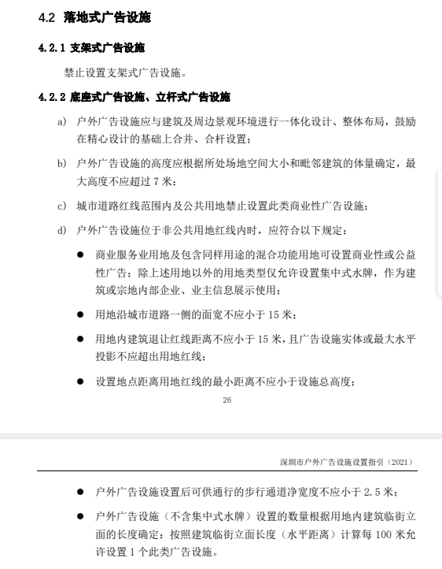
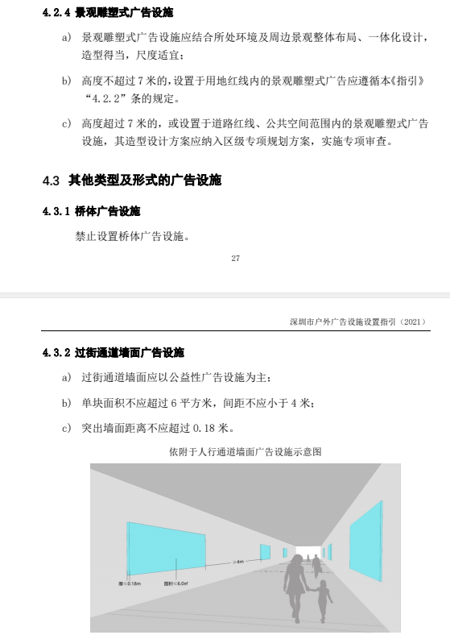
B 深圳市户外广告设施设置指引/新政解读
B.02.8 景观雕塑式广告设施设置要求

Slide 26
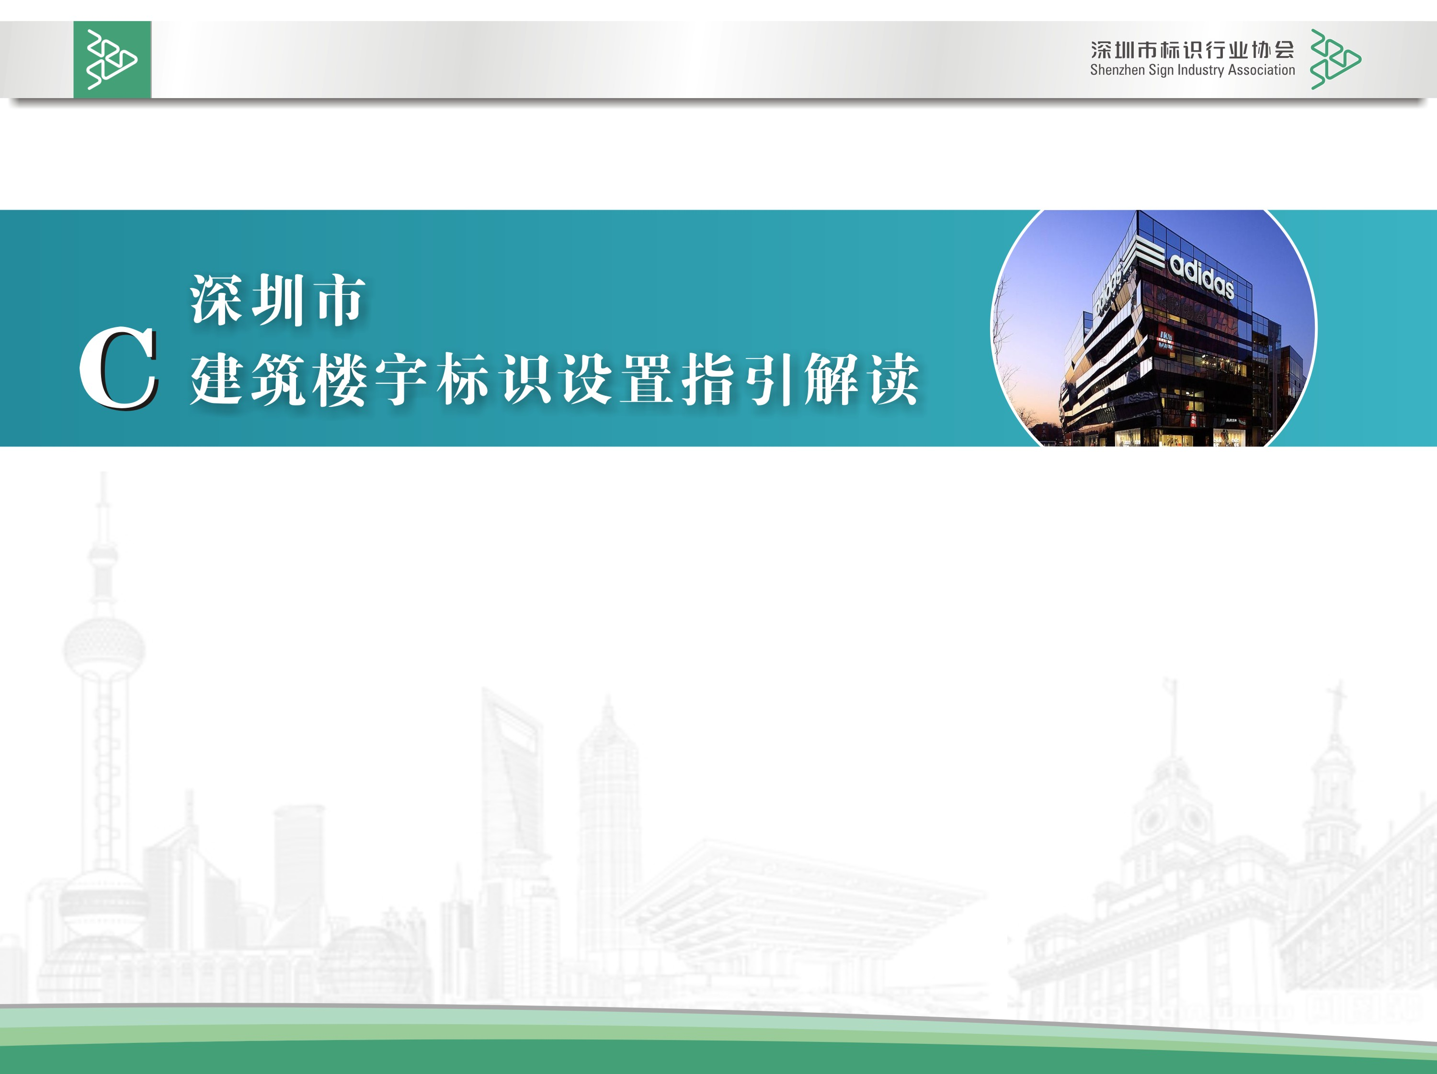
C 深圳市建筑楼宇标识设置指引/政策解读
随着我国城镇化进程的不断推进，对城市建设的品质和精细化管理都提出了更高的要求，为适应这种城市发展的新形势和新要求，在《深圳市户外广告设置指引》的基础上，结合深圳市实际情况，对楼宇标识（即名牌（含Logo）类户外招牌）相关规范进行深化和细化，特组织编制《深圳市建筑楼宇标识设置指引》。在规范设置的基础上，通过国际化、精品化、创意化引导，精细化提升深圳市楼宇标识设置、管理水平，促进楼宇标识品质提升，使之真正成为深圳市城市市容环境建设的点睛之笔。楼宇标识从属于城市整体环境，是城市整体环境的有益装点。楼宇标识需与所处环境、所附着建筑相协调，具有设计美感。
目录：B.01 定义与名词解释、B.02 通用规范、B.03 分类指引

Slide 27
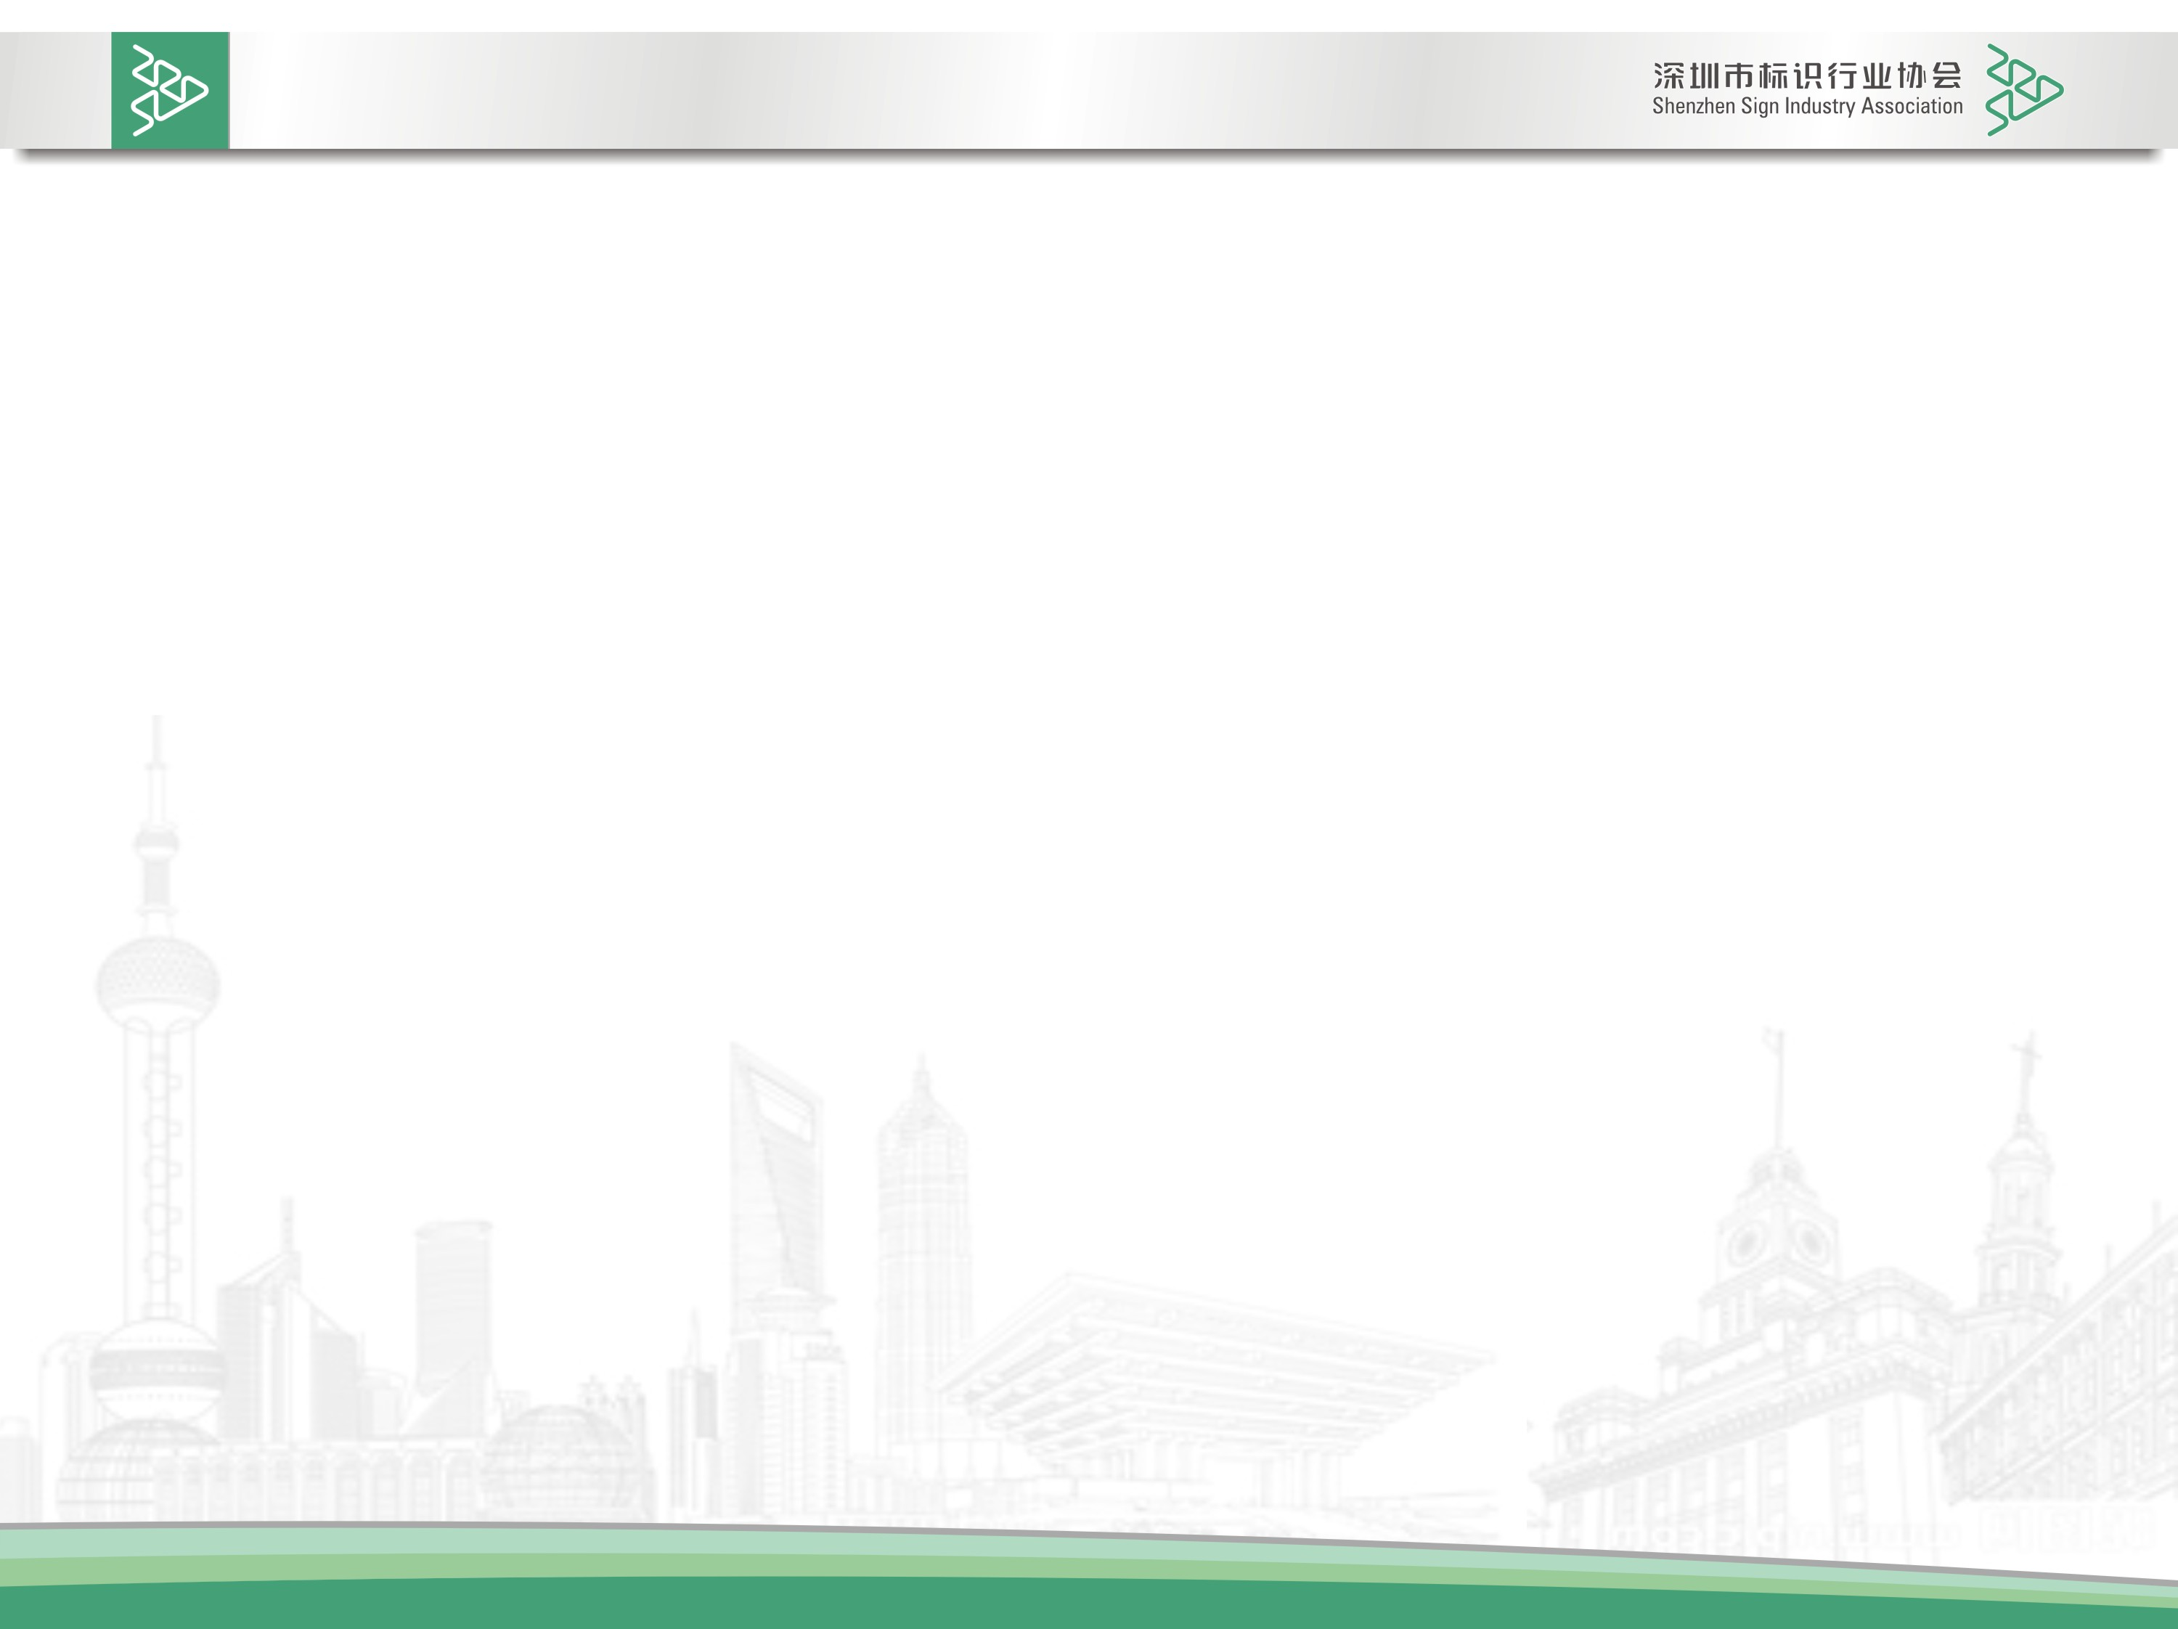
C 深圳市建筑楼宇标识设置指引/政策解读
C.01 定义与名词解释
楼宇标识定义：
本《指引》所称楼宇标识是指企、事业单位、社会团体等利用户外空间，在其拥有合法权属 （含租赁）的办公、生产及经营场所，独立或利用建筑等载体设置的用来显示该用地、建筑或其中 办公、生产及经营场所名称、标识（含Logo）等合法内容的非盈利设施。
楼宇标识名词解释：
1.落地式楼宇标识：是指直接设置在地面上的，独立于建筑或构筑物的楼宇标识设施 。
2.附着式楼宇标识：附着于合法的建筑物、构筑物或其附属结构设置的楼宇标识设施。可进一步细分为墙面式、雨棚式、院门式和围墙式。
① 墙面式：附着于建筑物外墙设置的，与所附着墙体平行且突出墙体距离不超过0.3m的楼宇标识。
② 雨棚式：附着于建筑雨棚设置的楼宇标识。雨棚是指在建筑主要出入口处，由建筑外墙和附加的支撑构件支撑的建筑附属设施。
③ 院门式：附着于院门设置的楼宇标识。院门是指在场地出入口处，跨越出入口道路上方的构筑物。
④ 围墙式：附着于建筑或宗地围墙设置的楼宇标识。

Slide 28
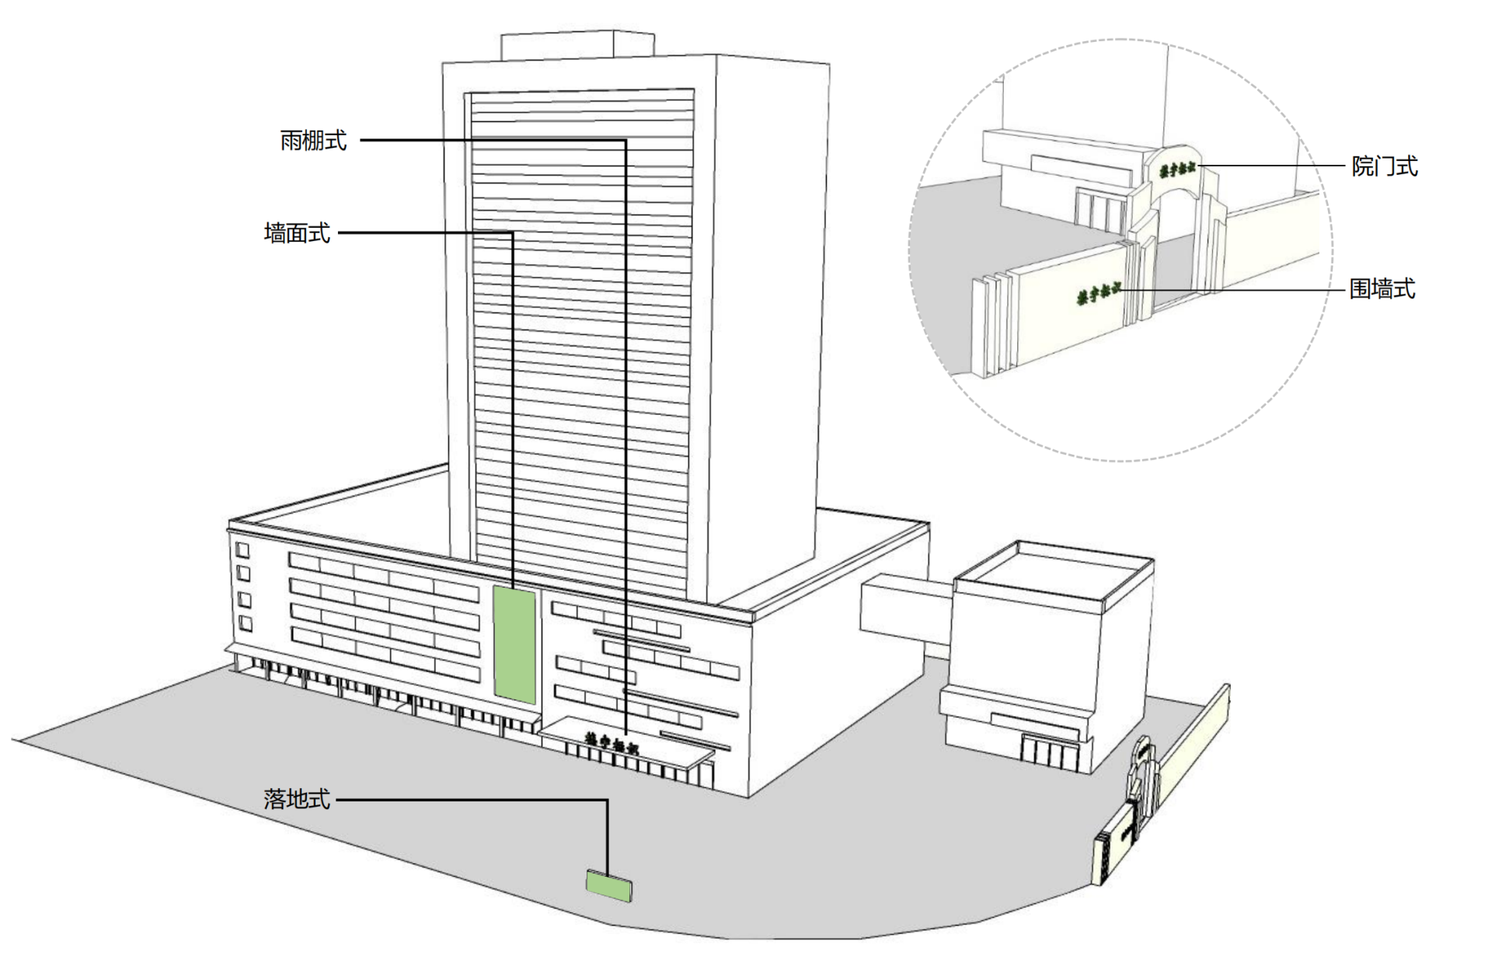
C 深圳市建筑楼宇标识设置指引/政策解读
C.01.1 楼宇标识名词图例

Slide 29
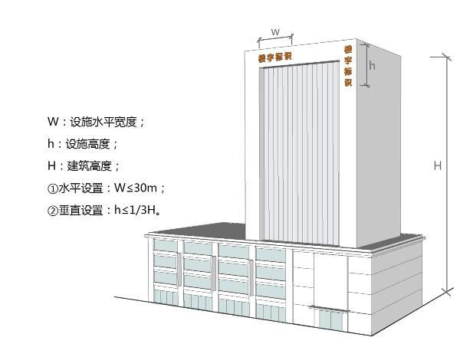
C 深圳市建筑楼宇标识设置指引/政策解读
C.01.2 楼宇标识设置位置

Slide 30
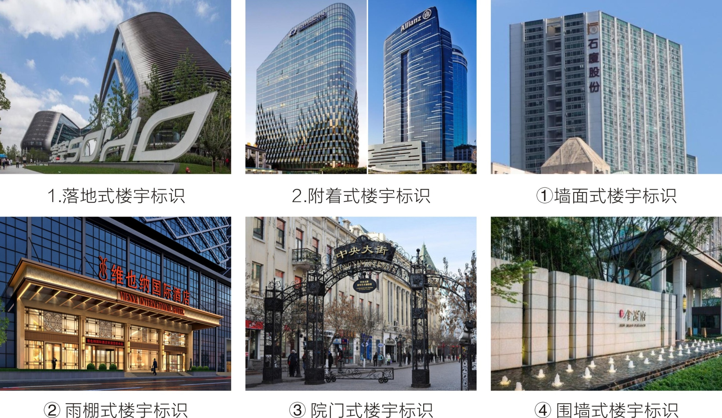
C 深圳市建筑楼宇标识设置指引/政策解读
C.01.3 根据楼宇标识设置位置的不同，分为落地式、附着式两大类。

Slide 31
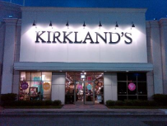
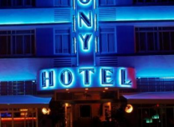
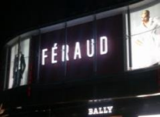
C 深圳市建筑楼宇标识设置指引/政策解读
C.01.4 根据楼宇标识照明方式的不同，可以分为间接照明、内部照明和裸光源照明三类。
1.间接照明楼宇标识：光源独立安装于楼宇标识的外部，通过定向的反射面照亮楼宇标识的照明方式。但不包括照明的主要用途不是用于楼宇标识照明的情况。
2.内部照明楼宇标识：通过在内部安装灯具进行照明，其光源不会被人直接看到的楼宇标识，包括灯箱及发光单体字等。
3.裸光源照明楼宇标识：是指利用LED等直接暴露在人视野中的光源作为组成要素的楼宇标识。
间接照明楼宇标识
外投光（被动发光）
内部照明楼宇标识
内透光（被动发光）
裸光源照明楼宇标识
自发光（外露光源）

Slide 32
C 深圳市建筑楼宇标识设置指引/政策解读
C.02 通用规范
C 2.1 总体要求
C 2.2 一般规定
C 2.3 楼宇标识内容的要求
C 2.4 楼宇标识类型和数量的要求
C 2.5 楼宇标识规格尺寸的要求
C 2.6 楼宇标识色彩的要求
C 2.7 楼宇标识夜景照明的要求
C 2.8 楼宇标识外观材料的要求

Slide 33
C 深圳市建筑楼宇标识设置指引/政策解读
C.03 分类指引
C 3.1 依建筑高度分类指引
C 3.2 依立面材料（结构）类型分类指引
C 3.3 依设施类型分类指引
C 3.4 依设计要素分类指引
C 3.5 特定功能区域分类指引

Slide 34
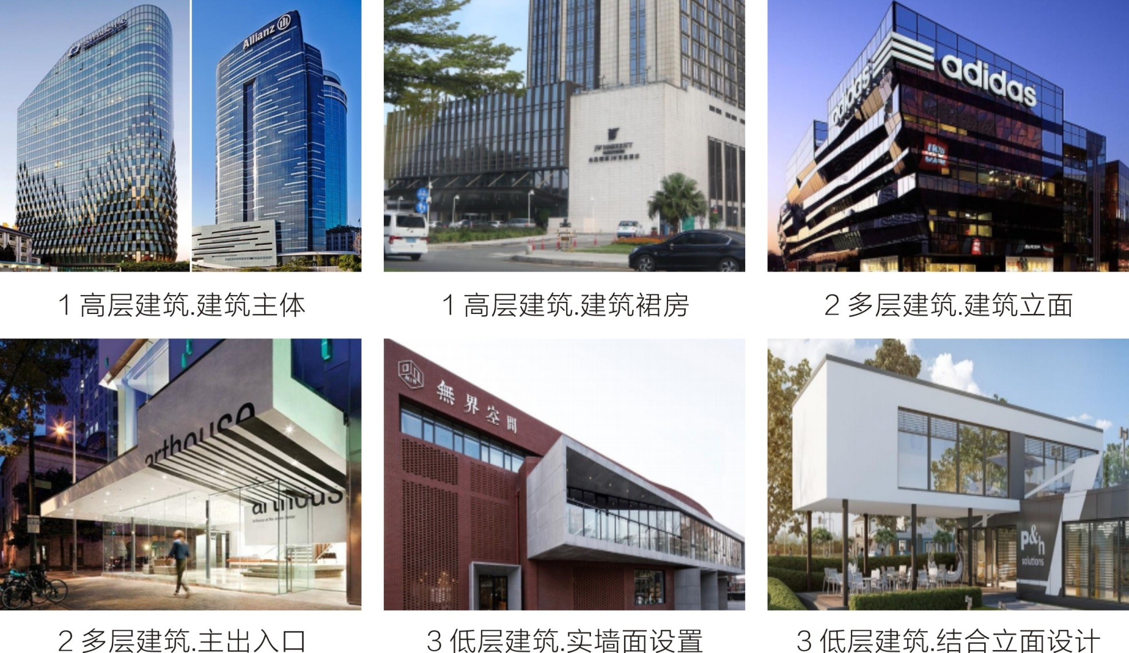
C 深圳市建筑楼宇标识设置指引/政策解读
C.03.1 依建筑高度分类：高层建筑、多层建筑、低层建筑。

Slide 35
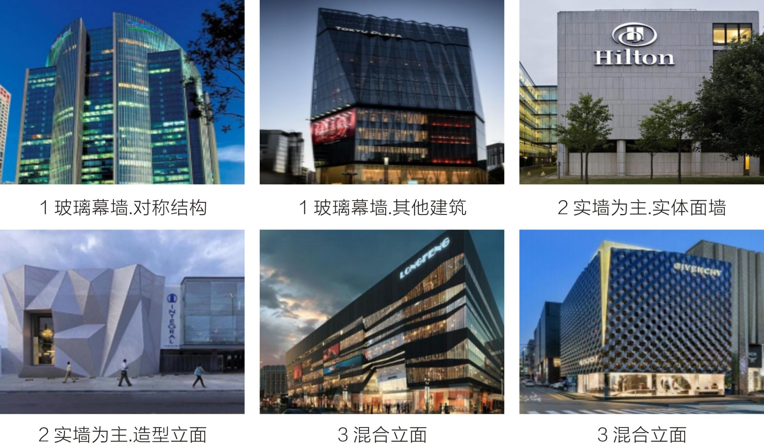
C 深圳市建筑楼宇标识设置指引/政策解读
C.03.2 依立面材料（结构）：玻璃幕墙、实墙体面、混合立面

Slide 36
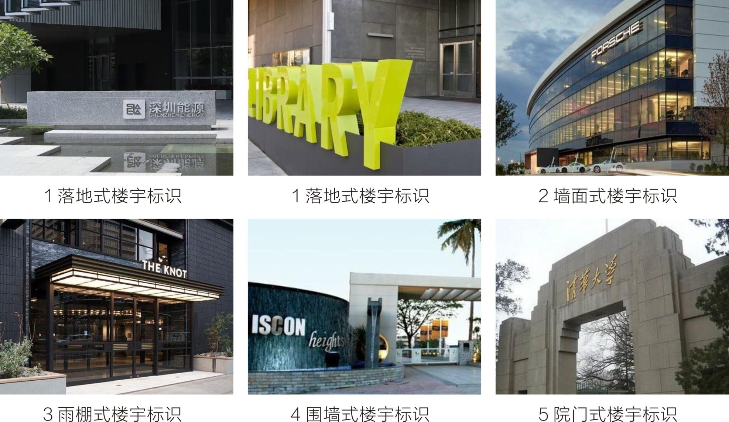
C 深圳市建筑楼宇标识设置指引/政策解读
C.03.3 依设施类型分类：落地式、墙面式、雨棚式、围墙式、院门式

Slide 37
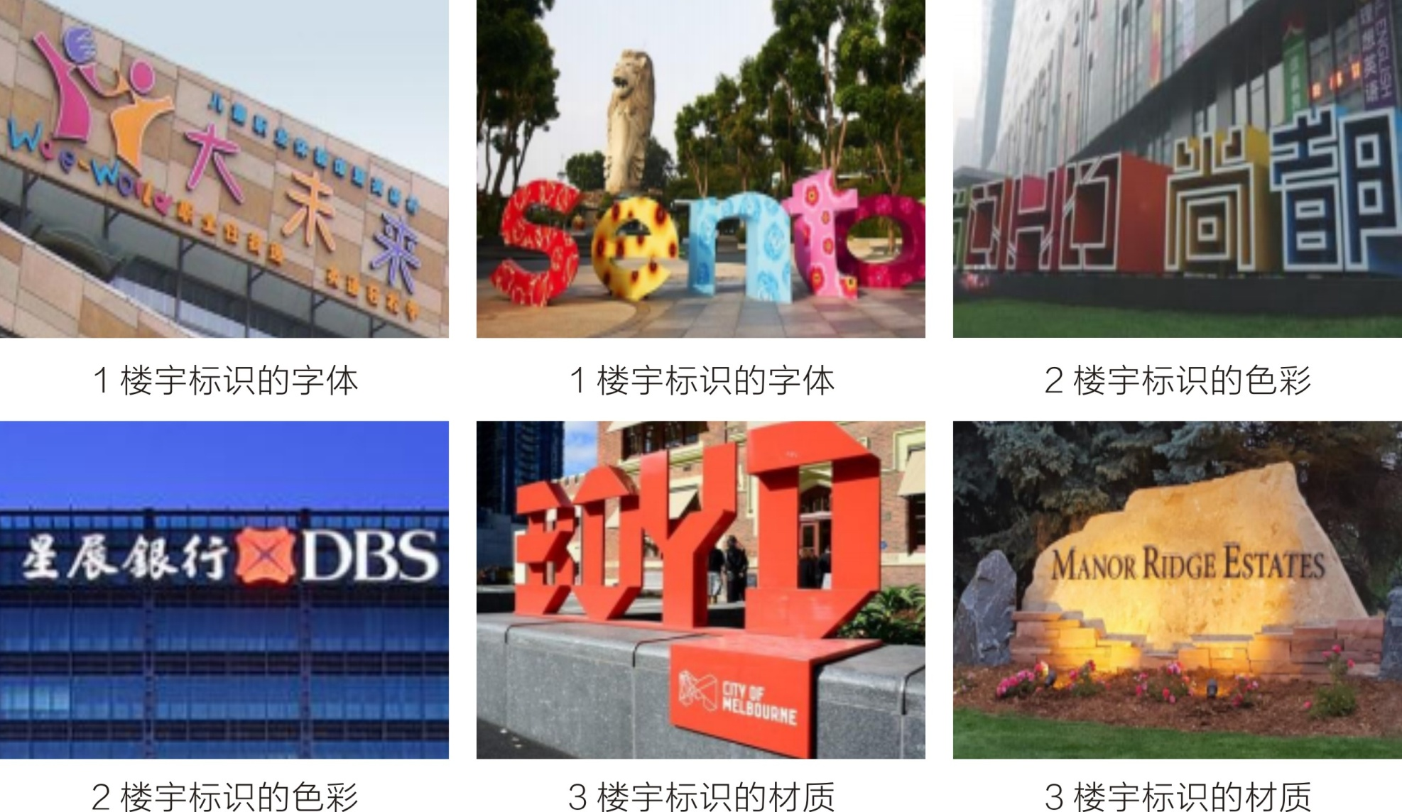
C 深圳市建筑楼宇标识设置指引/政策解读
C.03.4 依设计要素分类：标识字体、标识色彩、标识材质

Slide 38
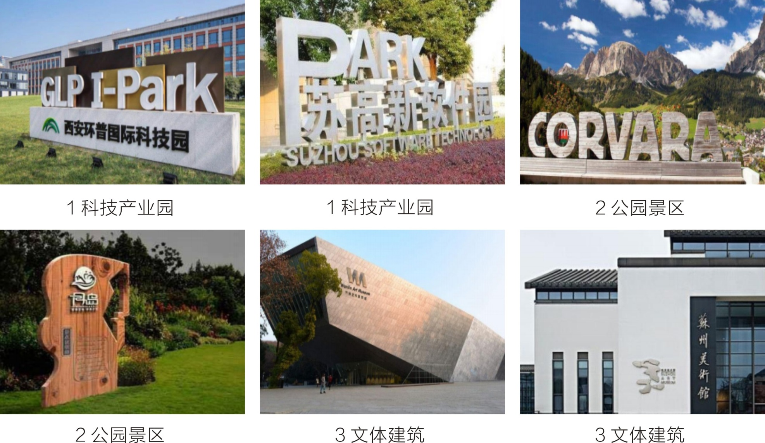
C 深圳市建筑楼宇标识设置指引/政策解读
C.03.5 特定功能区域分类：科技产业园、公园景区、文体建筑

Slide 39
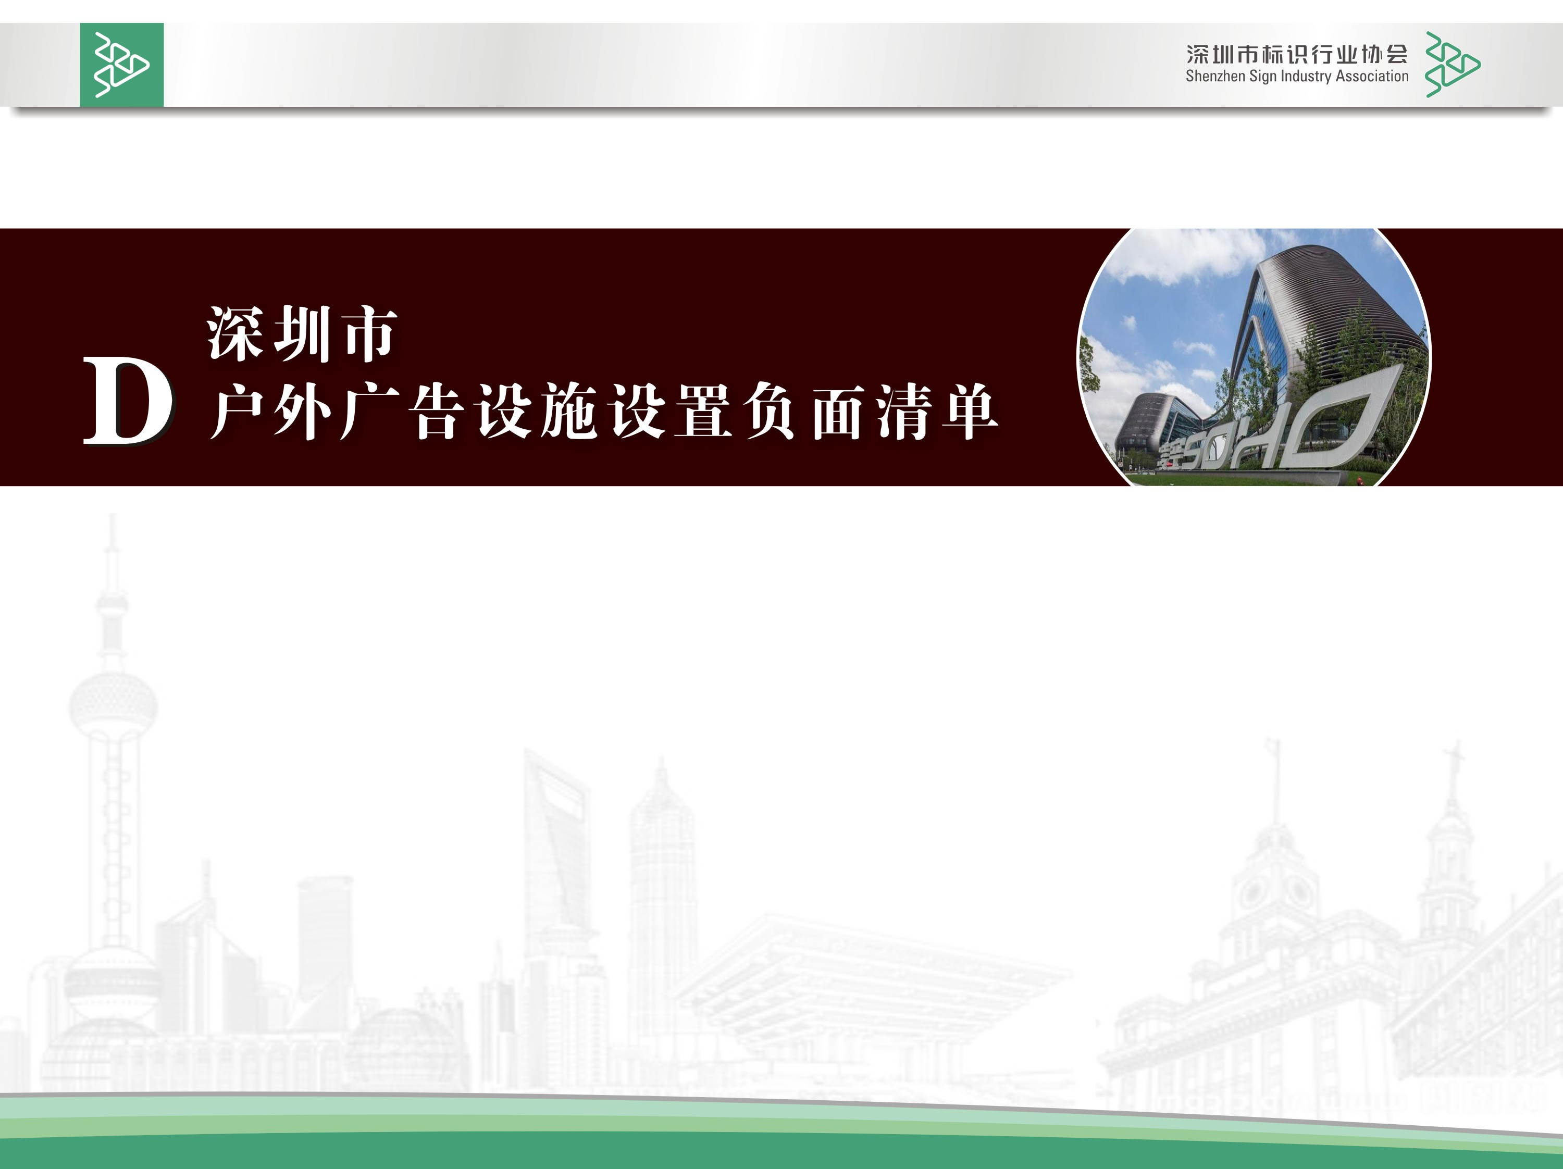
D 深圳市户外广告设施设置负面清单
为进一步提升深圳市市容环境品质，规范户外广告设施设置，梳理汇总目前户外广告设施设置中存在的突出问题，编印成《深圳市户外广告设施设置负面清单》，为户外广告设施的设置和管理提供指导。
C 01 设施设置
01.1 依附于建筑物的广告设施，01.2 落地式广告设施，01.3 其他类型广告设施 ，01.4 店面招牌，01.5 建筑楼宇标识，01.6 机构名称标识（牌匾）
C 02 日常维护
C 03 品质引导

Slide 40
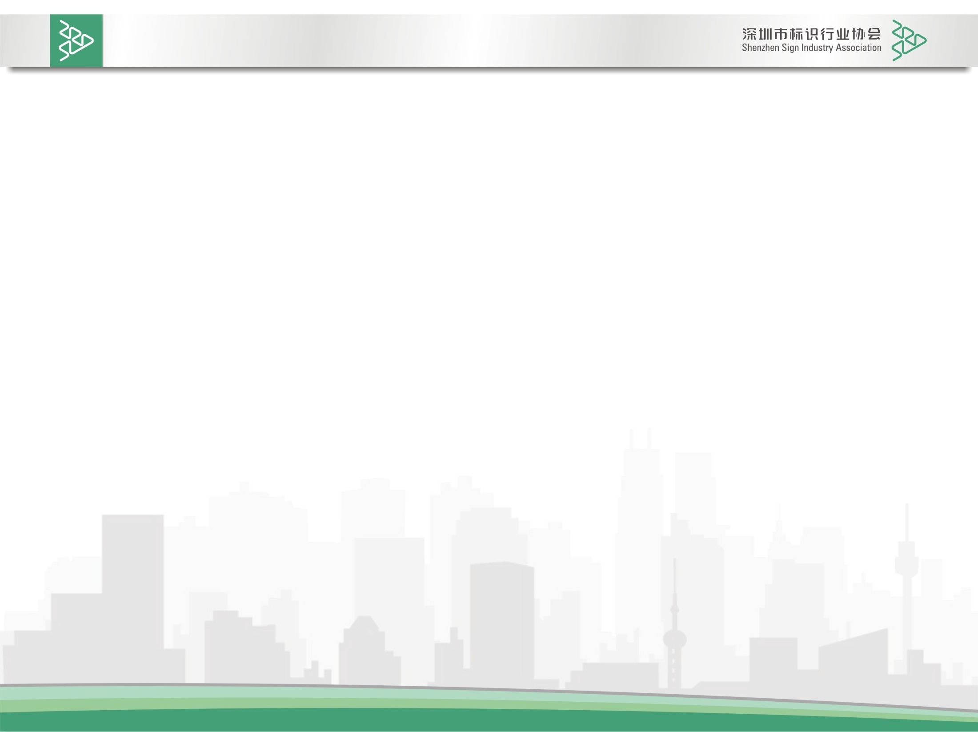



D 深圳市户外广告设施设置负面清单
D.01.1 依附于建筑物的广告设施

Slide 41



D 深圳市户外广告设施设置负面清单
D.01.2 落地式广告设施

Slide 42



D 深圳市户外广告设施设置负面清单
D.01.3 其他类型广告设施

Slide 43



D 深圳市户外广告设施设置负面清单
D.01.4 店面招牌

Slide 44



D 深圳市户外广告设施设置负面清单
D.01.5 建筑楼宇标识

Slide 45



D 深圳市户外广告设施设置负面清单
D.01.6 机构名称标识（牌匾） 01.7 日常维护

Slide 46



D 深圳市户外广告设施设置负面清单
D.01.8 品质引导 1

Slide 47



D 深圳市户外广告设施设置负面清单
D.01.8 品质引导 2

Slide 48

《深圳市户外广告设施管理办法》宣贯活动/联系方式
深圳市标识行业协会标准技术专业委员会 主任
CSA城市与文旅照明专业委员会 委员
深圳市三源彩光电科技有限公司 总经理
张启森
Mobile:13751015687
欢迎各位专家、用户、同行，提出技术意见、建议和改进方案。

